Slide 1

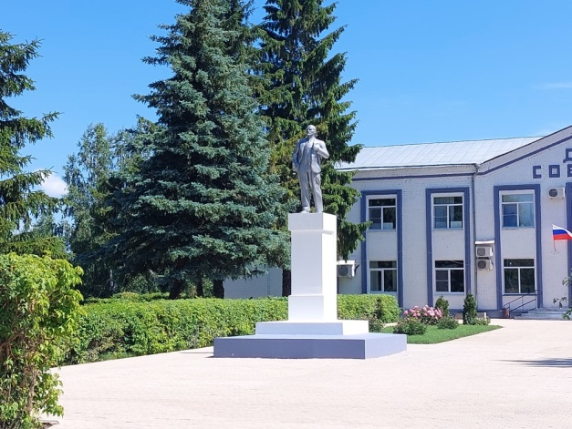

БЮДЖЕТ ДЛЯ ГРАЖДАН
по решению Совета депутатов №390 от 11.12.2025г.
БОЛЬШЕБОЛДИНСКОГО МУНИЦИПАЛЬНОГО ОКРУГА
«О бюджете Большеболдинского муниципального округа
Нижегородской области
на 2026 год и на плановый период 2027 и 2028 годов»
1

Slide 2
Что такое «Бюджет для граждан»
«Бюджет для граждан» - информационный сборник, который познакомит население округа с основными положениями главного финансового документа Большеболдинского муниципального округа - бюджета округа, а именно проекта бюджета на 2026 год и на плановый период 2027 и 2028 годов. В сборнике в доступной форме представлено описание доходов, расходов бюджета и их структуры, приоритетные направления расходования бюджетных средств, объемы бюджетных ассигнований, направляемых на финансирование социально-значимых мероприятий в сфере образования, культуры, жилищно – коммунального хозяйства и других сферах.
«Бюджет для граждан» нацелен на широкий круг пользователей - всех граждан Большеболдинского муниципального округа, интересы которых в той или иной мере затронуты бюджетом Большеболдинского муниципального округа.

Slide 3
Что такое бюджет
Бюджет- это форма образования и расходования денежных средств, предназначенных для финансового обеспечения задач и функций государства и местного самоуправления. Бюджет - это план доходов и расходов администрации
Большеболдинского муниципального округа
В случае превышения расходов над доходами образуется дефицит бюджета
( необходимы источники покрытия дефицита, можно, например,
использовать остатки средств или привлечь средства в долг )
В случае превышения доходов над расходами образуется профицит бюджета (можно накапливать резервы, погашать имеющиеся долги)
Сбалансированность бюджета по доходам и расходам- основополагающее требование, предъявляемое к органам, составляющим и утверждающим бюджет.

Slide 4
На чем основывается проект бюджета Большеболдинского муниципального округа
Проект бюджета муниципального округа составляется и утверждается на очередной финансовый год и плановый период и основывается на :
Бюджетном послании Президента Российской Федерации
Прогнозе социально- экономического развития Большебол
динского округа
Основных
направлениях
бюджетной и налоговой политики в Большеболдинском округе
Муниципа
льных программах
Большебол
динского
округа

Slide 5
Как происходит составление бюджета муниципального округа
Июль-сентябрь
Определение основных направлений бюджетной и налоговой политики
Конец ноября – начало декабря
Проведение публичных слушаний по проекту бюджета
Май-июнь
Первая декада ноября
Разработка основных показателей прогноза социально-экономического развития округа
Сентябрь- октябрь
Октябрь-ноябрь
15 ноября
Декабрь
Принятие проекта бюджета на заседании Совета депутатов Большеболдинского муниципального округа
Работа структурных подразделений администрации округа по подготовке обоснований бюджетных ассигнований и бюджетных заявок
Формирование проекта бюджета округа
Рассмотрение проекта бюджета округа администрацией Большеболдинского муниципального округа
Внесение проекта бюджета округа в Совет депутатов Большеболдинского муниципального округа

Slide 6

Из чего складываются доходы бюджета округа
Доходы бюджета - безвозмездные и безвозвратные поступления денежных средств в бюджет
Налоговые доходы
Поступления от уплаты налогов, установленных Налоговым кодексом РФ ( налог на доходы физических лиц, налоги на совокупный доход, налоги на имущество и др.)
Неналоговые доходы
Поступления от уплаты пошлин и сборов, установленных законодательством РФ
( доходы от использования муниципального имущества, плата за негативное воздействие на окружающую среду, штрафы за нарушение законодательства и др.)
Безвозмездные поступления
Поступления от других бюджетов бюджетной системы
( межбюджетные трансферты в виде дотаций, субвенций,
субсидий).

Slide 7

Какие налоги уплачивают жители Большеболдинского муниципального округа
Налог на доходы физических лиц
гл.23 Налогового кодекса РФ, ставка налога 13%, 15%, 18%,20%,22% в зависимости от годового дохода; в отдельных случаях 9%, 15%, 30% и 35%
Налог на имущество физических лиц
Ставка налога от кадастровой стоимости имущества:
0,3 % в отношении
жилых домов, помещений;
- 1,5% в отношении объектов, включенных в перечень в соответствии с п.7, ст.378.2 НК РФ;
- 2,5% в отношении объектов, стоимость каждого из которых превышает 300млн.руб.
0,5% в отношении прочих объектов налогообложения.
Бюджет Большеболдинского муниципального округа
Земельный налог
Ставка налога от кадастровой стоимости
земельных участков:
0,3% - отнесенных, к землям с/х назначения;
0,2% - занятых жилищном фондом и объектами инженерной инфраструктуры ЖКХ;
0,2% - по участкам, приобретенных для ведения личного подсобного хозяйства, садоводства, огородничества;
1,0%- в отношении прочих участков.

Slide 8


Как распределяются расходы по основным функциям государства
Расходы бюджета- выплачиваемые из бюджета денежные средства, за исключением средств, являющихся источниками финансирования дефицита бюджета
Формирование расходов осуществляется в соответствии с расходными обязательствами, законодательно закрепленными за соответствующими уровнями бюджетов
Принципы формирования расходов бюджета: по разделам, по ведомствам, по муниципальным программам
Классификация расходов
Национальная безопасность и правоохранительная деятельность
Охрана окружающей среды
Жилищно- коммунальное хозяйство
Средства массовой информации
Обслуживание муниципального и гос. долга
Общегосударственные вопросы
Национальная экономика
Межбюджетные трансферты
Национальная оборона
Образование
Физическая культура и спорт
Культура и искусство
Социальная политика

Slide 9



Что такое программный бюджет
Программный бюджет отличается от традиционного тем, что все или почти все расходы включены в программы и каждая программа своей целью прямо увязана с тем или иным стратегическим итогом деятельности ведомства.
Программное бюджетирование представляет собой методологию планирования, исполнения и контроля за исполнением бюджета, обеспечивающую взаимосвязь процесса распределения государственных расходов с результатами от реализации программ, разрабатываемых на основе стратегических целей, с учетом приоритетов государственной политики, общественной значимости ожидаемых и конечных результатов использования бюджетных средств
Повышение качества бюджетного
планирования
и исполнения бюджета
Взаимосвязь
бюджетных расходов с результатами
реализации
муниципальных
программ
Осуществление бюджетных расходов посредством финансирования муниципальных программ
Бюджет Большеболдинского муниципального округа на 2026 год и плановый период 2027 и 2028 годов сформирован в программном формате на основе 16 муниципальных программ Большеболдинского муниципального округа.

Slide 10
Каковы основные направления налоговой политики Большеболдинского муниципального округа на 2026 год и плановый период 2027 и 2028 годов
Увеличение налогового потенциала Большеболдинского муниципального округа Нижегородской области за счет налогового стимулирования деловой активности, привлечения инвестиций
Продолжение политики обоснованности и эффективности применения налоговых льгот, отмена неэффективных и невостребованных льгот
Проведение мероприятий по повышению эффективности управления муниципальной собственностью, в том числе выявление земельных участков, используемых не по целевому назначению
Дальнейшее совершенствование налогового администрирования, повышение уровня ответственности главных администраторов доходов за качественное прогнозирование доходов бюджета и выполнение в полном объеме утвержденных годовых назначений по доходам, активизация претензионно-исковой деятельности

Slide 11
Каковы основные направления бюджетной политики Большеболдинского муниципального округа на 2026 год и плановый период 2027и 2028 годов
Повышение эффективности муниципального управления
Обеспечение сбалансированности и долгосрочной устойчивости бюджетной системы округа
Повышение эффективности и оптимизация
бюджетных расходов
Главные приоритеты бюджетных расходов
на 2026 год и плановый период 2027и 2028 годов
Обеспечение сохранения параметров по уровню заработной платы отдельных категорий работников социальной сферы установленных
Указом Президента РФ от 7 мая 2012г. №597
Реализация региональных проектов, обеспечивающих достижение целей, показателей и результатов федеральных проектов, входящих
в состав национальных проектов РФ

Slide 12
Какова динамика прогнозных показателей социально- экономического развития округа
Объем отгруженных товаров собственного производства, выполненных работ (услуг), млн.руб.
Объем отгруженных товаров собственного производства, выполненных работ (услуг) в расчете на 1 жителя, тыс.руб.
Объем розничного товарооборота, млн. руб.
Фонд оплаты труда,
млн. руб.

Slide 13
Сколько доходов поступает в бюджет Большеболдинского муниципального округа
2026год
167,8 тыс. рублей
на 1 жителя
2027год
178,2 тыс. рублей
на 1 жителя
2028год
87,5 тыс. рублей
на 1 жителя

Slide 14
Поступления налоговых и неналоговых доходов в бюджет Большеболдинского муниципального округа

Slide 15
Как зачисляются налоги на территории округа
Налоги и сборы, установленные законодательством | Норматив отчислений (%)
1. Налог на доходы физических лиц | 100 в т.ч. 82,0 - допнорматив
2.Доходы от уплаты акцизов на нефтепродукты | 10
3.Налоги со специальными налоговыми режимами, в том числе
налог, взимаемый в связи с применением упрощенной системы налогообложения | 30
единый сельскохозяйственный налог | 100
налог, взимаемый в связи с применением патентной системы налогообложения | 100
4. Налог на имущество физических лиц | 100
5. Земельный налог | 100
6. Государственная пошлина( в зависимости от установленных полномочий) | 100

Slide 16
Основные параметры бюджета Большеболдинского муниципального округа

Slide 17
Какие налоги поступают в бюджет Большеболдинского муниципального округа
Наименование | Исполнение в 2024 году | Ожидаемые на 2025 год | План на 2026 год | План на 2027 год | План на 2028 год
Налоговые и неналоговые доходы, всего млн.руб. | 235,2 | 282,8 | 340,3 | 293,9 | 316,0
Налоговые доходы всего, из них | 214,2 | 258,2 | 263,1 | 286,6 | 308,6
Налог на доходы физических лиц | 186,1 | 223,8 | 226,6 | 245,4 | 265,8
Акцизы | 9,1 | 9,6 | 11,0 | 14,7 | 15,3
Налоги на совокупный доход (УСНО,ЕСХН,ПСН) | 6,8 | 9,2 | 7,7 | 8,0 | 8,2
Налог на имущество физических лиц | 3,5 | 3,6 | 4,0 | 4,3 | 4,7
Земельный налог | 7,0 | 7,7 | 8,6 | 8,8 | 9,0
Неналоговые доходы всего, из них | 21,0 | 24,6 | 77,2 | 7,3 | 7,4
Аренда земли | 2,7 | 4,1 | 4,5 | 4,6 | 4,8
Аренда имущества | 0,8 | 0,8 | 0,9 | 0,9 | 1,0
Продажа земли | 11,5 | 12,4 | 65,3 | 0,3 | 0,3
Продажа имущества | 0,8 | 1,6 | 6,1 | 0,9 | 0,9

Slide 18
Из каких поступлений формируются доходы Большеболдинского муниципального округа
Наименование | Прогноз
 | 2026 | 2027 | 2028
Доходы- всего: (млн. рублей) | 1 705,8 | 1 815,3 | 894,5
Налоговые и неналоговые доходы - всего: | 340,3 | 293,9 | 316,0
Налоговые доходы - всего: | 263,1 | 286,6 | 308,6
в т.ч. НДФЛ | 226,6 | 245,4 | 265,8
Акцизы | 11,0 | 14,7 | 15,3
Налоги на совокупный доход | 7,7 | 8,0 | 8,2
Налоги на имущество | 12,6 | 13,1 | 13,6
Государственная пошлина | 4,5 | 4,6 | 4,7
Неналоговые доходы- всего: | 77,2 | 7,3 | 7,4
Безвозмездные поступления - всего: | 1 365,5 | 1 521,4 | 578,5
Безвозмездные поступления от других бюджетов бюджетной системы Российской Федерации | 1 292,3 | 1 425,1 | 578,5
в т.ч. - дотации | 278,3 | 237,7 | 244,1
субсидии | 733 ,4 | 906,6 | 45,1
субвенции | 279,6 | 279,7 | 288,3
иные межбюджетные трансферты | 1,0 | 1,0 | 1,1
Прочие безвозмездные поступления в бюджеты муниципальных округов | 73,2 | 96,3 | 0,0

Slide 19
Формирование доходов бюджета Большеболдинского муниципального округа
Безвозмездные поступления
Налоговые доходы
Неналоговые доходы

Slide 20
На какие расходы планируется направить средства в рамках реализации бюджетной политики
На выплату заработной платы работникам
2026 год- 621,8 млн. руб., 2027 год – 611,6 млн.руб., 2028 год – 621,8 млн.руб.
Социальная поддержка населения
2026 год – 25,9 млн.руб., 2027 – 22,6 млн.руб., 2028год – 22,6 млн.руб.
Региональный проект
«Современный облик сельских территорий»
2026 год – 732,3 млн.руб., 2027 – 963,1 млн.руб., 2028 – 0,0 млн.руб.

Slide 21
Как распределены расходы бюджета округа на 2026 год по отраслям

Slide 22
Как распределены расходы бюджета округа на 2027-2028 годы по отраслям (без учета условно утверждаемых расходов)

Slide 23
Сведения о расходах бюджета Большеболдинского муниципального округа по разделам и подразделам бюджетной классификации
Тыс.руб.
Наименование расходов (раздел, подраздел) | Исполнено за 2024год | 2025 год | Прогноз на 2026 год | % к 2025 году | Прогноз на 2027 год | Прогноз на 2028 год
1. Общегосударственные вопросы | 98493,1 | 106289,1 | 111575,5 | 105,0 | 101885,1 | 104202,1
Функционирование высшего должностного лица субъекта Российской Федерации и муниципального | 3832,0 | 2619,5 | 2611,9 | 99,7 | 2611,9 | 2611,9
Функционирование законодательных (представительных) о органов государственной власти и представительных органов муниципальных образований | 3875,5 | 4599,5 | 4622,7 | 92,8 | 4506,3 | 4622,7
Функционирование Правительства Российской Федерации, высших исполнительных органов государственной власти субъектов Российской Федерации, местных администраций | 46808,7 | 49661,9 | 51120,6 | 102,9 | 49830,8 | 51120,6
Судебная система | 6,0 | 6,5 | 66 | в 10 р. | 5,0 | 5,5
Обеспечение деятельности финансовых, налоговых и таможенных органов и органов финансового (финансово- бюджетного) надзора | 12088,7 | 14976,2 | 14164,8 | 94,6 | 13808,1 | 14164,8
Резервные фонды | 0,0 | 1592,3 | 1501,4 | 94,3 | 0,0 | 0,0
Другие общегосударственные вопросы | 31882,2 | 32833,2 | 37488,1 | 114,2 | 31123,0 | 31676,6
2. Национальная оборона | 356,9 | 402,7 | 581,6 | 144,4 | 646,0 | 816,1
Мобилизационная и вневойсковая подготовка | 356,9 | 402,7 | 581,6 | 144,4 | 646,0 | 816,1
3. Национальная безопасность и правоохранительная деятельность | 26578,5 | 32655,8 | 35451,6 | 108,6 | 34549,0 | 35379,6
Защита населения и территории от чрезвычайных ситуаций природного и техногенного характера, пожарная безопасность | 26383,5 | 32455,8 | 35271,6 | 108,7 | 34349,0 | 35179,6
Другие вопросы в области национальной безопасности и правоохранительной деятельности | 195,0 | 200,0 | 180,0 | 90,0 | 200,0 | 200,0
Notes:
Наименование
раздел
подраздел
Вид расходов
2022 год
2023 год
2024 год
1. Общегосударственные вопросы
01
00
000
47695,5
46550,2
50118
Функционирование законодательных (представительных) органов государственной власти и представительных органов муниципальных образований
01
03
000
2551,1
2530,4
2551,1
Функционирование Правительства Российской Федерации, высших исполнительных органов государственной власти субъектов Российской Федерации, местных администраций
01
04
000
19194,5
19020,8
19135
Судебная система
01
05
000
73,4
5,9
5,2
Обеспечение деятельности финансовых, налоговых и таможенных органов и органов финансового (финансово-бюджетного) надзора
01
06
000
9653,3
9495,9
9653,3
Резервные фонды
01
11
000
307
0
2877,2
Другие общегосударственные вопросы
01
13
000
15916,2
15497,2
15896,2
2. Национальная оборона
02
00
000
481
496,4
513,1
Мобилизационная и вневойсковая подготовка
02
03
000
481
496,4
513,1
3. Национальная безопасность и правоохранительная деятельность
03
00
000
3565
3371,7
3615
Защита населения и территории от чрезвычайных ситуаций природного и техногенного характера, пожарная безопасность
03
10
000
3365
3171,7
3415
Другие вопросы в области национальной безопасности и правоохранительной деятельности
03
14
000
200
200
200
4. Национальная экономика
04
00
000
79744,9
76874,7
78683,9
Сельское хозяйство и рыболовство
04
05
000
68450,6
68652,5
69464,6
Транспорт
04
08
000
7300
6484,9
7300
Дорожное хозяйство (дорожные фонды)
04
09
000
1953,7
0
0
Связь и информатика
04
10
000
306
275,4
306
Другие вопросы в области национальной экономики
04
12
000
1734,6
1461,9
1613,3
5. Жилищно-коммунальное хозяйство
05
00
000
42432,1
9818,9
13959,5
Жилищное хозяйство
05
01
000
6887,6
581,5
578,1
Коммунальное хозяйство
05
02
000
31441,7
5349
9200
Благоустройство
05
03
000
4100,7
3886,3
4179,3

Slide 24
Сведения о расходах бюджета Большеболдинского муниципального округа по разделам и подразделам бюджетной классификации
Наименование расходов (раздел, подраздел) | Исполнено за 2024 год | 2025 год | Прогноз на 2026 год | % к 2025 году | Прогноз на 2027 год | Прогноз на 2028 год
4. Национальная экономика | 199659,0 | 404442,3 | 256131,4 | 63,3 | 248067,4 | 56276,0
Общеэкономические вопросы | 0,0 | 0,0 | 0,0 | 0,0 | 0,0 | 0,0
Сельское хозяйство и рыболовство | 93548,7 | 99015,1 | 7620,6 | 7,7 | 9120,6 | 7620,6
Водное хозяйство | 0,0 | 0,0 | 0,0 | 0,0 | 0,0 | 0,0
Транспорт | 13029,1 | 15946,0 | 14351,4 | 90,0 | 2737,0 | 13244,6
Дорожное хозяйство (дорожные фонды) | 81736,1 | 15307,0 | 16884,4 | 110,3 | 15347,1 | 15934,9
Связь и информатика | 436,0 | 589,3 | 515,3 | 87,4 | 395,3 | 395,3
Другие вопросы в области национальной экономики | 10909,1 | 273584,9 | 216759,7 | 79,2 | 220467,4 | 19080,6
5. Жилищно-коммунальное хозяйство | 452216,7 | 760069,6 | 668471,5 | 87,9 | 810065,8 | 49346,9
Жилищное хозяйство | 30932,6 | 343140,9 | 11600,9 | в 3,4 р. | 754,2 | 828,9
Коммунальное хозяйство | 250691,2 | 352382,7 | 554154,1 | 157,3 | 768641,0 | 7281,8
Благоустройство | 88845,0 | 42792,9 | 31720,3 | 74,1 | 21726,6 | 21791,6
Другие вопросы в области жилищно-коммунального хозяйства | 81747,9 | 21753,1 | 70996,2 | 3,3 | 18944,0 | 19444,6
6.Охрана окружающей среды | 0,0 | 0,0 | 0,0 | 0,0 | 0,0 | 0,0
Сбор, удаление отходов и очистка сточных вод | 0,0 | 0,0 | 0,0 | 0,0 | 0,0 | 0,0
7. Образование | 418640,7 | 435777,1 | 451835,0 | 103,7 | 444819,6 | 457966,4
Дошкольное образование | 79215,3 | 87224,5 | 85296,3 | 97,8 | 88102,1 | 90835,9
Общее образование | 254917,9 | 255385,2 | 264145,5 | 103,4 | 263014,8 | 271337,5
Дополнительное образование детей | 38763,8 | 40387,5 | 48127,9 | 119,2 | 43881,6 | 45055,6
Молодежная политика | 123,0 | 90,0
Другие вопросы в области образования | 45620,7 | 52689,9 | 54265,3 | 103,0 | 49821,1 | 50737,4
Notes:
Наименование
раздел
подраздел
Вид расходов
2022 год
2023 год
2024 год
1. Общегосударственные вопросы
01
00
000
47695,5
46550,2
50118
Функционирование законодательных (представительных) органов государственной власти и представительных органов муниципальных образований
01
03
000
2551,1
2530,4
2551,1
Функционирование Правительства Российской Федерации, высших исполнительных органов государственной власти субъектов Российской Федерации, местных администраций
01
04
000
19194,5
19020,8
19135
Судебная система
01
05
000
73,4
5,9
5,2
Обеспечение деятельности финансовых, налоговых и таможенных органов и органов финансового (финансово-бюджетного) надзора
01
06
000
9653,3
9495,9
9653,3
Резервные фонды
01
11
000
307
0
2877,2
Другие общегосударственные вопросы
01
13
000
15916,2
15497,2
15896,2
2. Национальная оборона
02
00
000
481
496,4
513,1
Мобилизационная и вневойсковая подготовка
02
03
000
481
496,4
513,1
3. Национальная безопасность и правоохранительная деятельность
03
00
000
3565
3371,7
3615
Защита населения и территории от чрезвычайных ситуаций природного и техногенного характера, пожарная безопасность
03
10
000
3365
3171,7
3415
Другие вопросы в области национальной безопасности и правоохранительной деятельности
03
14
000
200
200
200
4. Национальная экономика
04
00
000
79744,9
76874,7
78683,9
Сельское хозяйство и рыболовство
04
05
000
68450,6
68652,5
69464,6
Транспорт
04
08
000
7300
6484,9
7300
Дорожное хозяйство (дорожные фонды)
04
09
000
1953,7
0
0
Связь и информатика
04
10
000
306
275,4
306
Другие вопросы в области национальной экономики
04
12
000
1734,6
1461,9
1613,3
5. Жилищно-коммунальное хозяйство
05
00
000
42432,1
9818,9
13959,5
Жилищное хозяйство
05
01
000
6887,6
581,5
578,1
Коммунальное хозяйство
05
02
000
31441,7
5349
9200
Благоустройство
05
03
000
4100,7
3886,3
4179,3

Slide 25
Сведения о расходах бюджета Большеболдинского муниципального округа по разделам и подразделам бюджетной классификации
Наименование расходов (раздел, подраздел) | Исполнено за 2024 год | 2025 год | Прогноз на 2026 год | % к 2025 году | Прогноз на 2027 год | Прогноз на 2028 год
8. Культура и кинематография | 142103,0 | 142103 | 138157,6 | 97,2 | 124146,8 | 127008,3
Культура | 83788,2 | 110851 | 103744,2 | 93,6 | 90587,2 | 92594,9
Другие вопросы в области культуры и кинематографии | 25192,1 | 31252 | 34413,4 | 110,1 | 33559,6 | 34413,4
9. Социальная политика | 18190,3 | 22231,6 | 25929,2 | 116,6 | 22658,6 | 22658,8
Пенсионное обеспечение | 6043,0 | 6043,0 | 8713,2 | 144,2 | 7841,9 | 7841,9
Социальное обеспечение населения | 48,4 | 2688,7 | 2441,1 | 90,8 | 41,8 | 41,8
Охрана семьи и детства | 11890,4 | 13291,4 | 14587,3 | 109,7 | 14587,3 | 14587,3
Другие вопросы в области социальной политики | 208,5 | 208,5 | 187,6 | 90,0 | 187,6 | 187,6
10. Физическая культура и спорт | 6555,6 | 8676,8 | 12418,7 | 143,1 | 9502,7 | 9494,0
Массовый спорт | 605,0 | 4966,9 | 8659,6 | 174,3 | 5834,9 | 5834,9
Другие вопросы в области физической культуры и спорта | 5950,6 | 3709,9 | 3759,1 | 101,3 | 3667,8 | 3759,1
11. Средства массовой информации | 6703,9 | 3339,3 | 5240,3 | 156,9 | 3240,3 | 3240,3
Телевидение и радиовещание | 1000 | 0,0 | 0,0 | 0,0 | 0,0 | 0,0
Периодическая печать и издательства | 5703,9 | 3339,3 | 3240,3 | 97,0 | 3240,3 | 3240,3
ВСЕГО | 928299,0 | 1915987,3 | 1705792,4 | 89,0 | 1799581,3 | 866488,3
Notes:
Наименование
раздел
подраздел
Вид расходов
2022 год
2023 год
2024 год
1. Общегосударственные вопросы
01
00
000
47695,5
46550,2
50118
Функционирование законодательных (представительных) органов государственной власти и представительных органов муниципальных образований
01
03
000
2551,1
2530,4
2551,1
Функционирование Правительства Российской Федерации, высших исполнительных органов государственной власти субъектов Российской Федерации, местных администраций
01
04
000
19194,5
19020,8
19135
Судебная система
01
05
000
73,4
5,9
5,2
Обеспечение деятельности финансовых, налоговых и таможенных органов и органов финансового (финансово-бюджетного) надзора
01
06
000
9653,3
9495,9
9653,3
Резервные фонды
01
11
000
307
0
2877,2
Другие общегосударственные вопросы
01
13
000
15916,2
15497,2
15896,2
2. Национальная оборона
02
00
000
481
496,4
513,1
Мобилизационная и вневойсковая подготовка
02
03
000
481
496,4
513,1
3. Национальная безопасность и правоохранительная деятельность
03
00
000
3565
3371,7
3615
Защита населения и территории от чрезвычайных ситуаций природного и техногенного характера, пожарная безопасность
03
10
000
3365
3171,7
3415
Другие вопросы в области национальной безопасности и правоохранительной деятельности
03
14
000
200
200
200
4. Национальная экономика
04
00
000
79744,9
76874,7
78683,9
Сельское хозяйство и рыболовство
04
05
000
68450,6
68652,5
69464,6
Транспорт
04
08
000
7300
6484,9
7300
Дорожное хозяйство (дорожные фонды)
04
09
000
1953,7
0
0
Связь и информатика
04
10
000
306
275,4
306
Другие вопросы в области национальной экономики
04
12
000
1734,6
1461,9
1613,3
5. Жилищно-коммунальное хозяйство
05
00
000
42432,1
9818,9
13959,5
Жилищное хозяйство
05
01
000
6887,6
581,5
578,1
Коммунальное хозяйство
05
02
000
31441,7
5349
9200
Благоустройство
05
03
000
4100,7
3886,3
4179,3

Slide 26
Программные и непрограммные расходы бюджета Большеболдинского муниципального округа
на 2026 год: 1705,8 млн. рублей
Всего расходы на 2027год: 1799,6млн.рублей
на 2028 год: 866,5 млн.рублей
Программные расходы по 16 муниципальным программам
2026-1579,3млн. рублей (92,6%)
2027-1705,6млн.рублей (94,8%)
2028-759,9млн.рублей (87,7%)
Непрограммные расходы
2026-126,5млн. рублей (7,4%)
2027-94,0 млн.рублей (5,2%)
2028-106,6 млн.рублей (12,3%)

Slide 27
Информация о реализации регионального проекта «Современный облик сельских территорий» в 2026-2027 годах
Тыс.руб.
Наименование проекта | 2026 |  |  |  |  | 2027
 | Всего | Средства федераль ного бюджета | Средства областного бюджета | Средства местного бюджета | Внебюд жет | Всего | Средства федераль ного бюджета | Средства областного бюджета | Средства местного бюджета | Внебюд жет
Строительство нового водозабора с сетями водоснабжения на территории с. Б-Болдино | 530000 | 442327,0 | 32939,3 | 1733,7 | 53000,0 | 761359,2 | 628655,0 | 53739,8 | 2828,5 | 76135,9
Строительство здания социо-культурного и делового центра Б-Болдинского мун-го округа | 202525,5 | 168773,0 | 12568,3 | 961,6 | 20222,6 | 201730,0 | 265965,7 | 14187,5 | 1476,8 | 20100,0
ВСЕГО | 732525,5 | 611100 | 45507,6 | 2695,3 | 73222,6 | 963089,2 | 794620,7 | 67927,3 | 4305,3 | 96235,9

Slide 28
Какие основные муниципальные программы будут реализовываться в 2026 году
751,2 млн.руб.
Муниципальная программа «Развитие агропромышленного комплекса Большеболдинского муниципального округа Нижегородской области»
437,5 млн.руб.
Муниципальная программа «Развитие образования Большеболдинского муниципального округа Нижегородской области»
149,2 млн.руб.
Муниципальная программа «Развитие культуры и туризма Большеболдинского муниципального округа Нижегородской области»
Муниципальная программа «Обеспечение населения Большеболдинского муниципального округа услугами в сфере жилищно-коммунального хозяйства»
106,1 млн.руб.
Муниципальная программа «Защита населения и территорий от чрезвычайных ситуаций, обеспечение пожарной безопасности и безопасности на водных объектах, противодействие терроризму и экстремизму в Большеболдинском муниципальном округе"
35,8 млн.руб.
15,7 млн.руб.
Муниципальная программа «Обеспечение населения Большеболдинского муниципального округа Нижегородской области доступным и комфортным жильём»
12,5 млн.руб.
Муниципальная программа «Управление муниципальными финансами Большеболдинского муниципального округа Нижегородской области»
12,5 млн.руб.
Муниципальная программа «Управление муниципальными финансами Большеболдинского муниципального округа Нижегородской области»
11,2млн.руб.
Муниципальная программа «Развитие физической культуры и спорта в Большеболдинском муниципальном округе Нижегородской области»
10,3
млн.руб.
Муниципальная программа «Управление муниципальным имуществом и земельными ресурсами Большеболдинского муниципального округа Нижегородской области"

Slide 29
Как изменится финансирование муниципальных программ в 2024-2028 годах
Тыс.руб.
 | Бюджет на 2024 год | Бюджет на 2025 год | Бюджет на 2026 год | % к 2025 году | Бюджет на 2027 год | Бюджет на 2028 год
Расходы , всего: | 928299,0 | 1915987,3 | 1705792,4 | 89,0 | 1799581,3 | 866488,3
в том числе:
Расходы на реализацию муниципальных программ | 819854,7 | 1809140,0 | 1579319,6 | 87,3 | 1705617,0 | 759930,8
1.Муниципальная программа «Развитие образования Большеболдинского муниципального округа Нижегородской области» | 369445,6 | 424727,5 | 437471,8 | 103,0 | 438036,8 | 451406,0
2.Муниципальная программа «Развитие культуры Большеболдинского муниципального округа Нижегородской области» | 115564,5 | 150251,1 | 149248,0 | 99,3 | 132893,9 | 135987,9
3. Муниципальная программа «Энергосбережение и повышение энергетической эффективности Большеболдинского муниципального округа Нижегородской области" | 0,0 | 5000,0 | 7500,0 | 150,0 | 0,0 | 0,0
4.Муниципальная программа «Развитие физической культуры и спорта в Большеболдинском муниципальном округе Нижегородской области» | 6555,6 | 8676,8 | 11218,7 | 129,3 | 9502,7 | 9594,0
5.Муниципальная программа «Развитие агропромышленного комплекса Большеболдинского муниципального округа Нижегородской области» | 111554,4 | 1045025,5 | 751210,3 | 71,9 | 971967,1 | 7377,9
6.Муниципальная программа «Управление муниципальными финансами Большеболдинского муниципального округа Нижегородской области» | 11216,2 | 13219,2 | 12491,8 | 94,5 | 12176,7 | 12490,5
7.Муниципальная программа «Социальная поддержка граждан Большеболдинского муниципального округа» | 6150,8 | 6150,8 | 8810,2 | 143,2 | 7938,9 | 7938,9
8.Муниципальная программа «Обеспечение населения Большеболдинского муниципального округа Нижегородской области доступным и комфортным жильём» | 10661,4 | 14577,5 | 15740,9 | 108,0 | 13301,2 | 13301,2

Slide 30
Как изменится финансирование муниципальных программ в 2024-2028годах
 | Бюджет на 2024 год | Бюджет на 2025 год | Бюджет на 2026 год | % к 2025 году | Бюджет на 2027 год | Бюджет на 2028 год
9.Муниципальная программа «Защита населения и территорий от чрезвычайных ситуаций, обеспечение пожарной безопасности и безопасности на водных объектах в Большеболдинском муниципальном округе» | 24832,6 | 33045,1 | 35786,9 | 108,3 | 34744,3 | 35574,9
10. Муниципальная программа "Улучшение экологической обстановки в Большеболдинском муниципальном округе Нижегородской области" | 9188,4 | 4185,7 | 0,0 | 0,0 | 0,0 | 0,0
11.Муниципальная программа «Повышение безопасности дорожного движения в Большеболдинском муниципальном округе Нижегородской области» | 8900,1 | 15027,7 | 11981,2 | 79,7 | 15437,6 | 16025,4
12.Муниципальная программа «Развитие предпринимательства в Большеболдинском муниципальном округе Нижегородской области» | 6514,7 | 8057,7 | 12173,3 | 151,1 | 6618,2 | 6019,7
13.Муниципальная программа "Профилактика преступлений и правонарушений на территории Большеболдинского муниципального округа" | 200,0 | 200,0 | 180,0 | 90,0 | 200,0 | 200,0
14.Муниципальная программа "Управление муниципальным имуществом и земельными ресурсами Большеболдинского муниципального округа Нижегородской области" | 7449,7 | 13135,8 | 10267,1 | 78,2 | 8063,0 | 8267,1
15. Муниципальная программа "Информационное общество в Большеболдинском муниципальном округе Нижегородской области" | 5703,9 | 3339,3 | 3240,3 | 97,0 | 3240,3 | 3240,3
16.Муниципальная программа «Обеспечение населения Большеболдинского муниципального округа услугами в сфере жилищно-коммунального хозяйства» | 123916,8 | 58904,0 | 106066,8 | 180,1 | 50810,2 | 52275,8
17.Муниципальная программа «Патриотическое воспитание граждан, реализация демографической и молодежной политики в Большеболдинском муниципальном округе Нижегородской области» | 2000,0 | 5616,3 | 5932,2 | 105,6 | 686,1 | 231,2
Непрограммные расходы | 108444,3 | 106847,3 | 126472,8 | 118,4 | 93964,3 | 106557,5
Условно утвержденные расходы: |  |  |  |  | 15697,4 | 28003,2

Slide 31
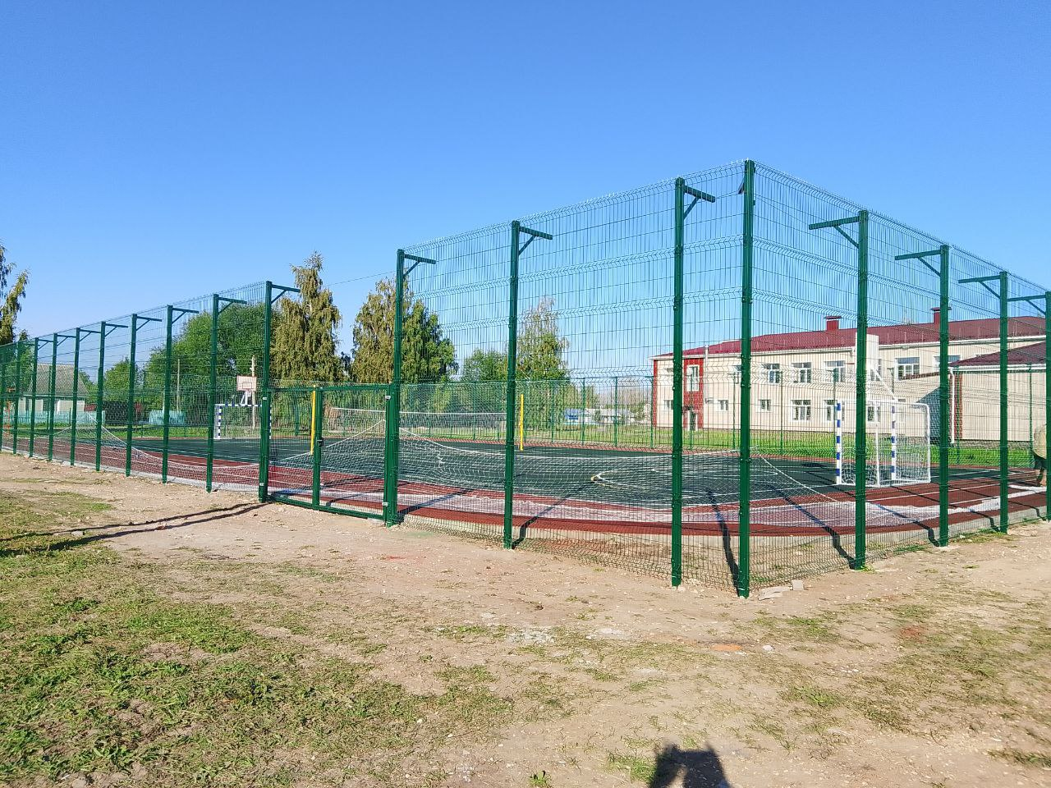
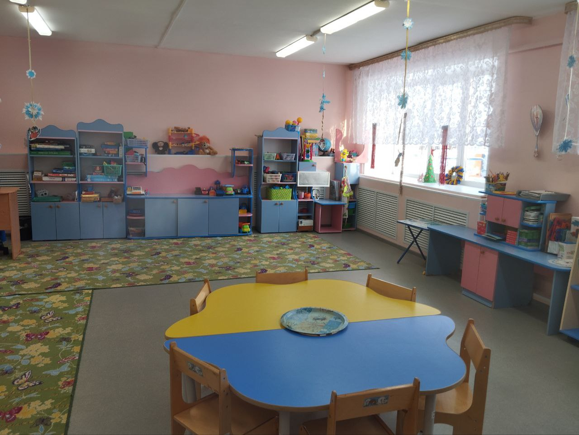
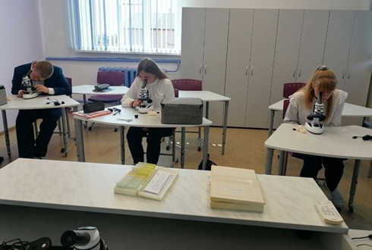
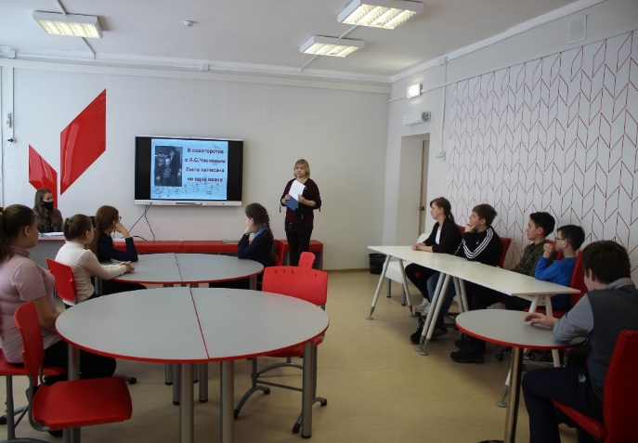
Муниципальная программа «Развитие образования Большеболдинского муниципального округа Нижегородской области»
Цель муниципальной программы: формирование на территории Большеболдинского муниципального округа образовательной системы, обеспечивающей доступность качественного образования, отвечающего потребностям инновационного развития экономики региона, ожиданиям общества и каждого гражданина
Всего на образование запланировано
Дети дошкольного возраста –
250 человек
Учащиеся общеобразовательных
учреждений – 844 человек
2026
437,5 млн.руб.
2027
438,0 млн.руб.
2028
451,4 млн.руб.
Расходы на образование одного жителя в 2026году (рублей) – 43036
Расходы на образование одного жителя в 2027году (рублей) – 42992
Расходы на образование одного жителя в 2028году (рублей) – 44164
31

Slide 32
Муниципальная программа «Развитие образования Большеболдинского муниципального округа Нижегородской области»
Тыс.руб.
Наименование муниципальной программы (подпрограммы) | 2025 год | 2026 год | 2027 год | 2028 год
Муниципальная программа «Развитие образования в Большеболдинском муниципальном округе Нижегородской области» | 424727,5 | 437471,8 | 438036,8 | 451406,0
Подпрограмма «Развитие общего образования» | 335713,5 | 347319,3 | 344590,2 | 355474,8
Подпрограмма «Развитие системы дополнительного образования и воспитания детей и молодежи» | 33444,5 | 38134,4 | 36232,5 | 37183,7
Подпрограмма «Патриотическое воспитание и подготовка граждан к военной службе» | 28,0 | 10,0 | 10,0 | 10,0
Подпрограмма «Профилактика безопасности и правонарушений несовершеннолетних» | 12,0 | 5,0 | 5,0 | 5,0
Подпрограмма «Ресурсное обеспечение сферы образования» | 13310,9 | 6050,0 | 12424,7 | 12736,9
Подпрограмма «Обеспечение реализации муниципальной программы» | 42218,6 | 45953,1 | 44774,4 | 45995,6
32

Slide 33
Муниципальная программа «Развитие образования Большеболдинского муниципального округа Нижегородской области»
Основные индикаторы достижения цели и показатели непосредственных результатов муниципальной программы
Наименование индикатора | Ед. измерения | 2025 год | 2026 год | 2027 год | 2028 год
Отношение среднего балла единого государственного экзамена (в расчете на 1 предмет) 10% выпускников с лучшими результатами единого государственного экзамена к среднему баллу единого государственного экзамена (в расчете на 1 предмет) 10% выпускников с худшими результатами единого государственного экзамена | отношение | 0,91 | 0,91 | 0,91 | 0,91
Удельный вес численности населения в возрасте 5-18 лет, охваченного образованием, в общей численности населения в возрасте 5-18 лет | % | 99,5 | 99,5 | 99,5 | 99,5
Удельный вес численности обучающихся МОО, которым предоставлена возможность обучаться в соответствии с основными современными требованиями, в общей численности обучающихся | % | 98,8 | 98,8 | 98,8 | 98,8
Удельный вес численности обучающихся по программам общего образования, участвующих в олимпиадах и конкурсах различного уровня, в общей численности, обучающихся по программа общего образования | % | 82,1 | 82,1 | 82,1 | 82,1
Доля МОО, в которых создана универсальная безбарьерная среда, позволяющая обеспечить совместное обучение инвалидов и лиц, не имеющих нарушений, в общем количестве МОО | % | 34,0 | 34,0 | 34,0 | 34,0
Доля детей-инвалидов, получающих образовательные услуги в форме дистанционного обучения, от общего количества детей-инвалидов, которым это показано | % | 100,0 | 100,0 | 100,0 | 100,0
33

Slide 34
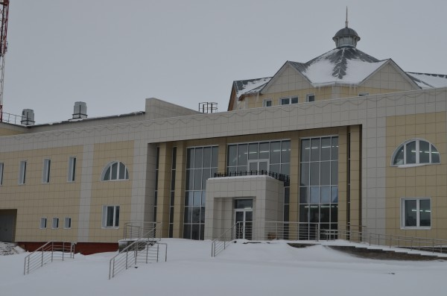
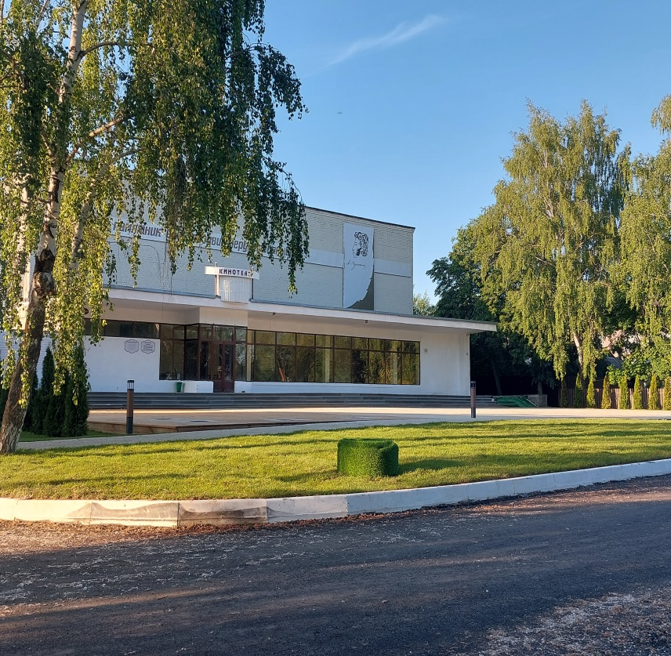
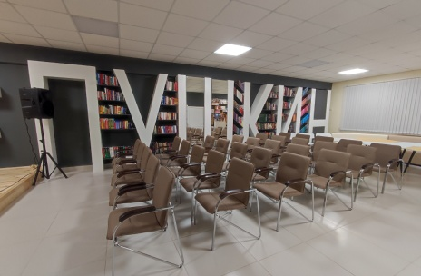
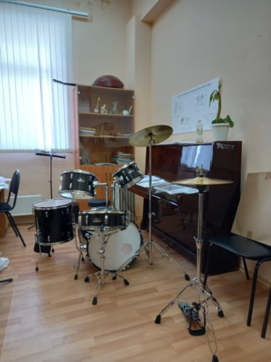
Муниципальная программа «Развитие культуры
Большеболдинского муниципального округа Нижегородской области»
Цель муниципальной программы – создание условий и возможностей для повышения роли культуры в воспитании и просвещении населения Большеболдинского муниципального района в ее лучших традициях и достижениях; сохранение культурного наследия района и единого культурно-информационного пространства.
Всего расходы на культуру
и кинематографию
в 2026 году – 149,3 млн. рублей
в 2027 году – 132,9 млн. рублей
в 2028 году – 136,0 млн.рублей
Тыс.руб.
Наименование муниципальной программы | 2025 год | 2026 год | 2027 год | 2028 год
Муниципальная программа «Развитие культуры и туризма Большеболдинского муниципального округа Нижегородской области» | 150251,1 | 149248,0 | 132893,9 | 135987,9
Подпрограмма «Сохранение развитие материально-технической базы учреждений культуры Большеболдинского муниципального округа» | 16769,6 | 9061,9 | 0,0 | 0,0
Подпрограмма «Культурное наследие Большеболдинского муниципального округа» | 94081,4 | 96793,1 | 90587,2 | 92594,9
Подпрограмма «Дополнительное образование» в сфере культуры и искусства» | 8148,1 | 8979,6 | 8747,1 | 8979,6
Подпрограмма «Развитие сферы туризма в Большеболдинском муниципальном округе» | 0,0 | 0,0 | 0,0 | 0,0
Подпрограмма «Обеспечение реализации муниципальной программы» | 31252 | 34413,4 | 33559,6 | 34413,4

Slide 35
Муниципальная программа «Развитие культуры Большеболдинского муниципального округа Нижегородской области»
Наименование индикатора/непосредственного результата | Ед.измерения | Значение индикатора
 |  | Текущий год 2025 | Очередной год 2026 |  |  | 2027 год | 2028 год
Средняя заработная плата работников культуры | руб. | 56561,83 | 56561,83 |  |  | 56561,83 | 56561,83
Доля муниципальных учреждений культуры Большеболдинского округа, имеющих свой информационный портал, от общего числа муниципальных бюджетных учреждений культуры Большеболдинского округа | % | 100 | 100 |  |  | 100 | 100
Повышение уровня удовлетворенности граждан Большеболдинского округа качеством предоставления муниципальных услуг | % | 90 | 90 |  |  | 90 | 90
Непосредственный результат: | Уровень удовлетворенности граждан Большеболдинского муниципального округа качеством предоставления услуг составит не менее 90%
Увеличение количества библиографических записей в сводном электронном каталоге библиотек Большеболдинского округа | % | 1,2 |  | 1,2 | 1,2 |  | 1,2
Увеличение доли библиотек, подключенных к сети «Интернет», в общем количестве библиотек Большеболдинского округа | % | 60 |  | 60 | 60 |  | 60
Увеличение количества учетных музейных предметов, переведенных в электронный вид госкаталог | Ед. | 70 |  | 70 | 70 |  | 70
Увеличение посещаемости музея, посещений на 1 жителя в год | чел. | 0,53 |  | 0,53 | 0,53 |  | 0,53
Динамика количества мероприятий % к предыдущему году | % | 0,2 |  | 0,2 | 0,2 |  | 0,2
Непосредственный результат | Количество библиографических записей в электронном каталоге «Моя библиотека» составит не менее 60711 записей
Непосредственный результат | Количество публичных библиотек, подключенных к информационно-телекоммуникационной сети «Интернет» в общем количестве библиотек Большеболдинского округа не менее 9
Непосредственный результат | Количество учетных музейных предметов, переведенных в электронный вид составит не менее 2821 единиц
Непосредственный результат | Посещаемость муниципальных музеев Большеболдинского округа увеличится до не менее 6619 посещений
Непосредственный результат | Количество культурно-массовых мероприятий составит не менее 1725
35

Slide 36
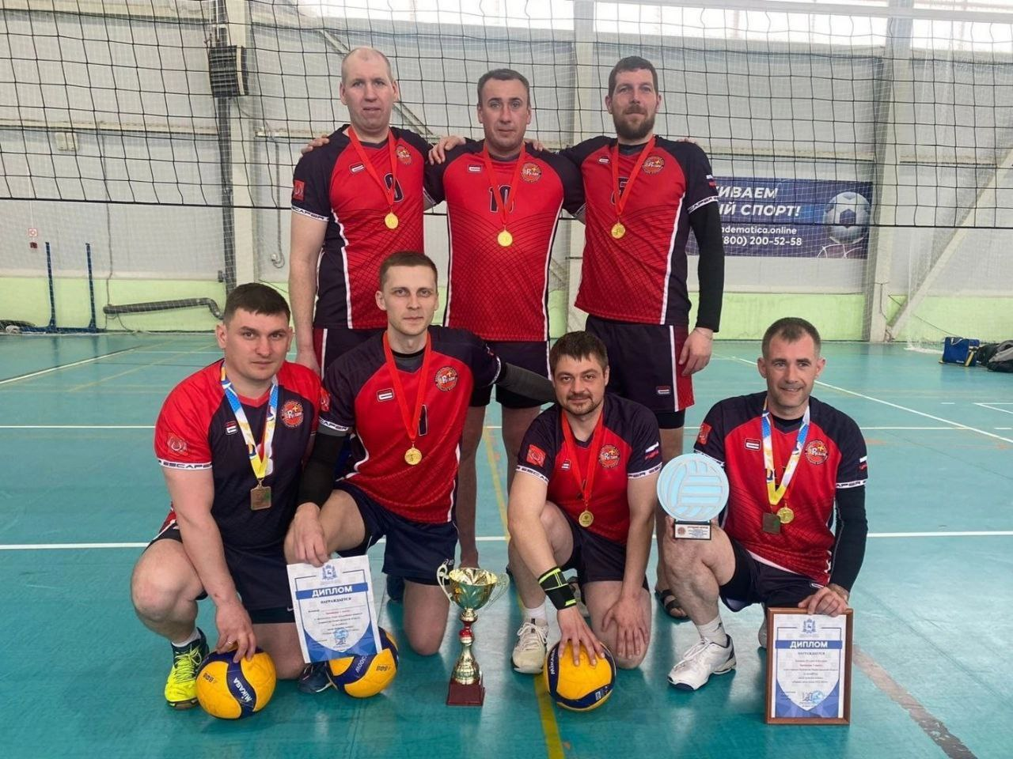
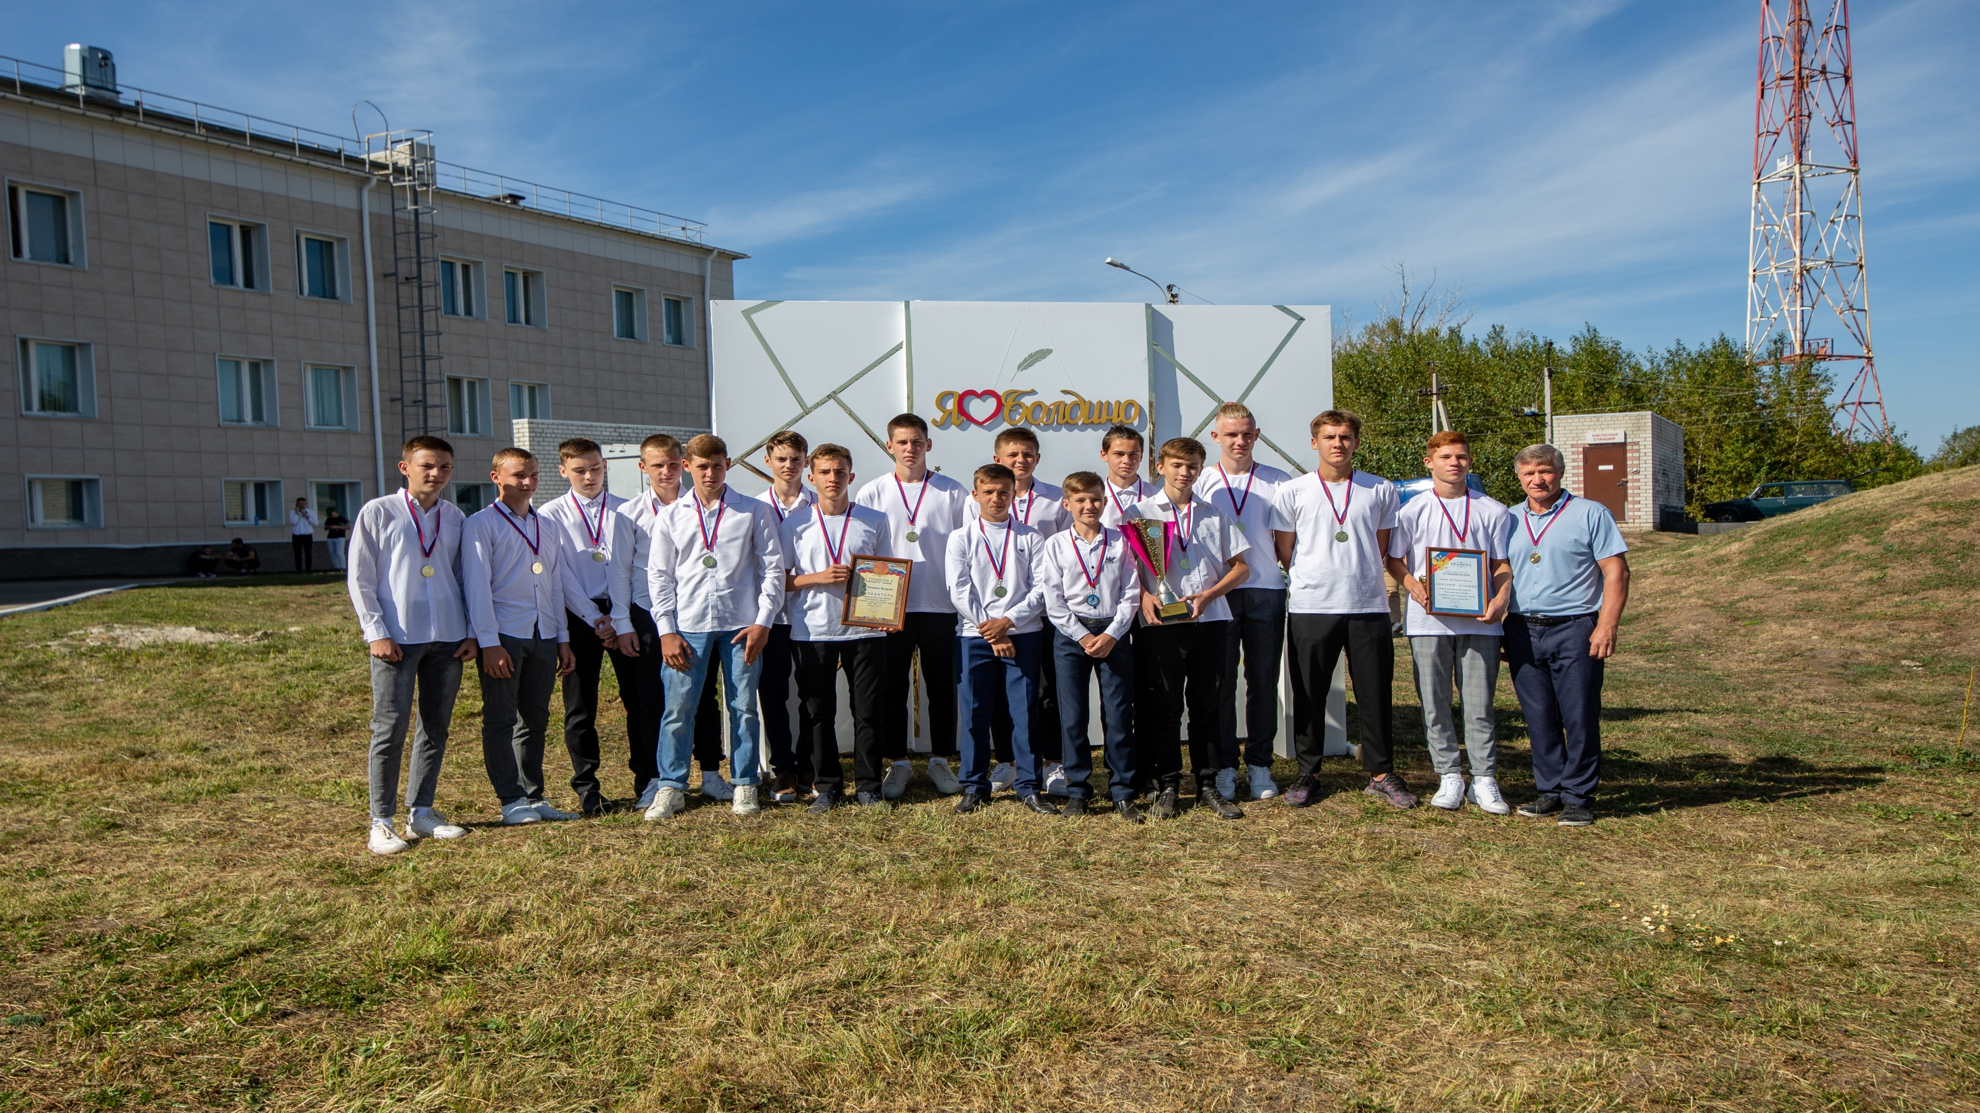


Муниципальная программа «Развитие физической культуры и спорта в Большеболдинском муниципальном округе Нижегородской области»
Цель муниципальной программы – создание условий для реализации прав граждан на занятия физической культурой и спортом, поддержка престижа Большеболдинского спорта на областных и всероссийских спортивных аренах.
Расходы на физическую культуру и спорт составят в
2026 году 11,2 млн.рублей
2027 году 9,5 млн.рублей
2028 году 9,6 млн.рублей
Тыс.руб.
Наименование муниципальной программы (подпрограммы) | 2025 год | 2026 год | 2027 год | 2028 год
Муниципальная программа «Развитие физической культуры и спорта в Большеболдинском муниципальном округе Нижегородской области» | 8676,8 | 11218,7 | 9502,7 | 9594,0
Подпрограмма «Развитие физической культуры и массового спорта | 8676,8 | 11218,7 | 9502,7 | 9594,0
Индикатор/непосредственный результат | Ед. | 2025 год | 2026 год | 2027 год | 2028 год
Доля граждан Большеболдинского муниципального округа, систематически занимающихся физической культурой и спортом | % | 58,9 | 59,9 | 60,0 | 60,0
Доля детей, учащихся, студентов систематически занимающихся физической культурой и спортом, в общей численности дошкольников, обучающихся, студентов | % | 93,8 | 94,8 | 95,0 | 95,0

Slide 37


Муниципальная программа «Энергосбережение и повышение энергетической эффективности Большеболдинского муниципального округа Нижегородской области»
Цель муниципальной программы – повышение энергетической эффективности использования энергоресурсов и снижение энергоемкости в организациях с участием муниципального образования и системе коммунальной инфраструктуры муниципального образования – Большеболдинский муниципальный округ.
Тыс.руб.
Наименование муниципальной программы (подпрограммы) | 2025 год | 2025 год | 2026 год | 2027 год
Муниципальная программа «Энергосбережение и повышение энергетической эффективности Большеболдинского муниципального района Нижегородской области" | 5000,0 | 7500,0 | 0,0 | 0,0
Подпрограмма Развитие сферы жилищно-коммунального хозяйства Большеболдинского муниципального района Нижегородской области | 5000,0 | 7500,0 | 0,0 | 0,0
Индикатор/непосредственный результат | Ед. изм. | 2025 год | 2026 год | 2027 год | 2028 год
Доля объема электрической энергии, расчеты за которую осуществляются с использованием приборов учета, в общем объеме электрической энергии, потребляемой (используемой) на территории муниципального образования | % | 93 | 93 | 93 | 93
Доля объема тепловой энергии, расчеты за которую осуществляются с использованием приборов учета, в общем объеме тепловой энергии, потребляемой (используемой) на территории муниципального образования | % | 23,5 | 23,5 | 23,5 | 23,5
Доля объема холодной воды, расчеты за которую осуществляются с использованием приборов учета, в общем объеме холодной воды, потребляемой (используемой) на территории муниципального образования | % | 55 | 55 | 55 | 55
Доля объема природного газа, расчеты за которую осуществляются с использованием приборов учета, в общем объеме природного газа потребляемой (используемой) на территории муниципального образования | % | 95,5 | 95,5 | 95,5 | 95,5
37

Slide 38
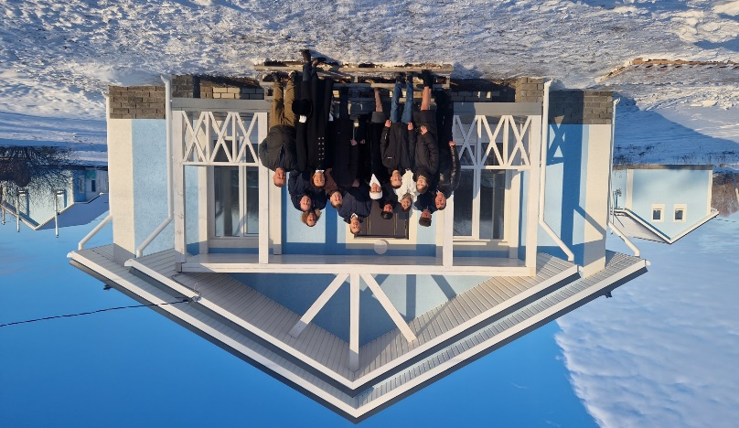
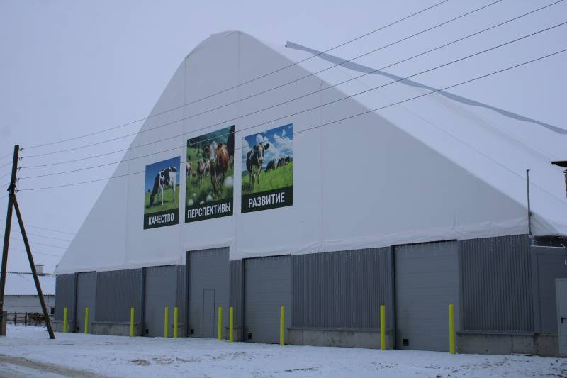
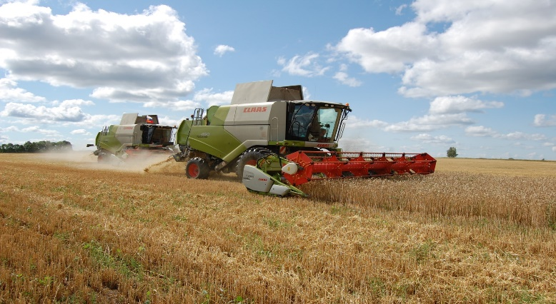
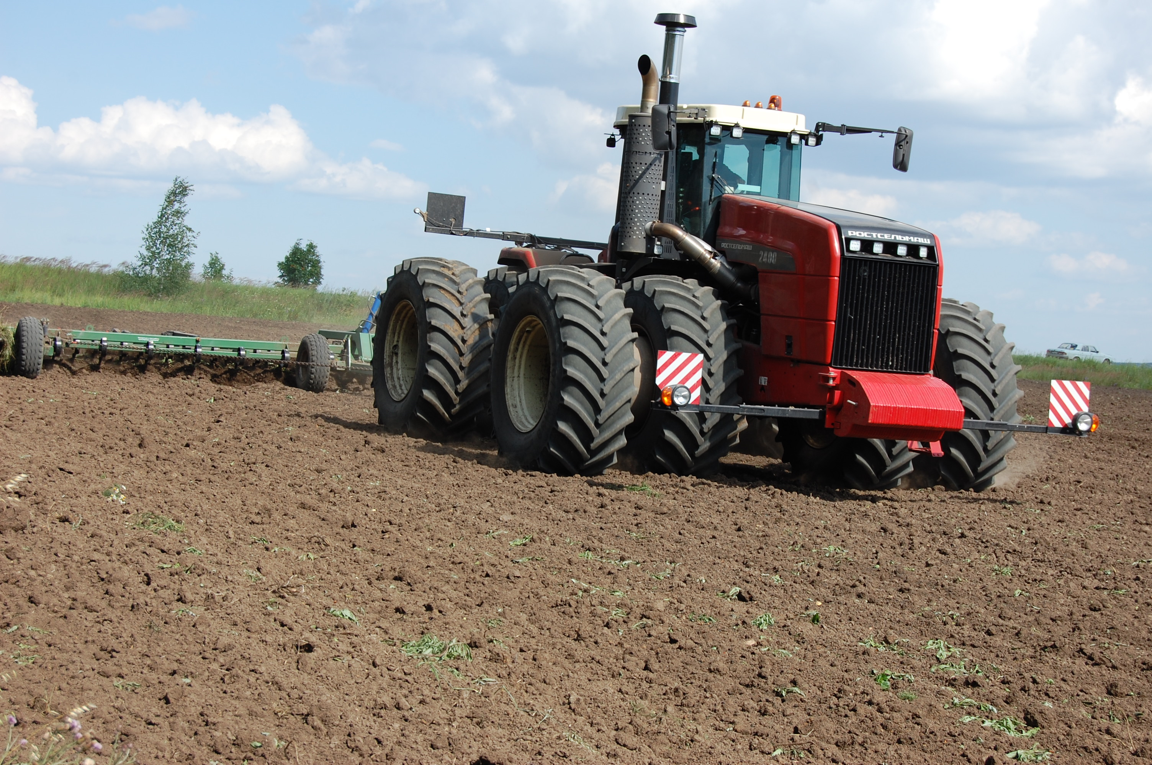
Муниципальная программа «Развитие агропромышленного комплекса Большеболдинского муниципального округа Нижегородской области»
Цели муниципальной программы:
-развитие производственно-финансовой деятельности организаций агропромышленного комплекса;
-создание условия для устойчивого развития сельских территорий;
-обеспечение эпизоотического благополучия в Большеболдинском округе;
-обеспечение создания условий для реализации муниципальной программы.
Всего расходов на сельское хозяйство в 2026 году 751,2 млн. руб.,
2027 году 972,0 млн.руб., 2028 году 7,4 млн.руб.
Тыс.руб.
Наименование муниципальной программы (подпрограммы) | 2025 год | 2026 год | 2027 год | 2028 год
Муниципальная программа «Развитие агропромышленного комплекса Большеболдинского муниципального округа Нижегородской области» | 1045025,5 | 751210,3 | 971967,1 | 7377,9
Подпрограмма «Развитие сельского хозяйства, пищевой и перерабатывающей промышленности Большеболдинского муниципального округа» | 91573,3 | 0 | 0 | 0
Подпрограмма «Эпизоотическое благополучие Большеболдинского муниципального округа» | 142,9 | 151,8 | 151,8 | 151,8
Подпрограмма «Обеспечение реализации муниципальной программы | 7029,3 | 7226,1 | 8726,1 | 7226,1
Подпрограмма «Комплексное развитие сельскохозяйственных территорий | 946280,0 | 743832,4 | 6363089,2 | 0

Slide 39
Муниципальная программа «Развитие агропромышленного комплекса Большеболдинского муниципального округа Нижегородской области»
Наименование индикатора | Ед. изм. | 2025 год | 2026 год | 2027 год | 2028 год
Индекс производства продукции сельского хозяйства в хозяйствах всех категорий (в сопоставимых ценах) | Процентов к предыдущему году | 101,4 | 101,4 | 101,4 | 101,4
Индекс производства продукции растениеводства (в сопоставимых ценах) | Процентов к предыдущему году | 101,5 | 101,5 | 101,5 | 101,5
Индекс производства продукции животноводства (в сопоставимых ценах) | Процентов к предыдущему году | 101,3 | 101,3 | 101,3 | 101,3
Индекс физического объема инвестиций в основной капитал сельского хозяйства | Процентов к предыдущему году | 105 | 105 | 105 | 105
Уровень рентабельности сельскохозяйственных организаций | % | 12 | 12 | 13 | 13
Среднемесячная номинальная заработная плата в сельском хозяйстве (по сельскохозяйственным организациям) | Руб. | 49500 | 51500 | 51500 | 51500
Стоимость валовой сельскохозяйственной продукции в действующих ценах в хозяйствах всех категорий сельскохозяйственной продукции в действующих ценах в хозяйствах всех категорий | Тыс.руб. | 1901122,9 | 1921177,9 | 1975300,7 | 1975300,0

Slide 40


Муниципальная программа «Управление муниципальными финансами Большеболдинского муниципального округа Нижегородской области»
Цели муниципальной программы – обеспечение сбалансированности и устойчивости бюджета Большеболдинского муниципального округа Нижегородской области, повышение эффективности и качества управления муниципальными финансами Большеболдинского муниципального округа Нижегородской области.
Всего расходов на реализацию программы в 2026 году 12,5 млн. руб.,
2027 году 12,2 млн.руб., 2028 году 12,5 млн.руб.
Тыс.руб.
Наименование муниципальной программы (подпрограммы) | 2025 год | 2026 год | 2027 год | 2028 год
Муниципальная программа «Управление муниципальными финансами Большеболдинского муниципального округа» | 13219,2 | 12491,9 | 12176,7 | 12490,5
Подпрограмма «Организация и совершенствование бюджетного процесса Большеболдинского муниципального округа Нижегородской области» | 1,5 | 1,4 | 0 | 0
Подпрограмма «Обеспечение реализации муниципальной программы» | 13217,7 | 12490,5 | 12176,7 | 12490,5
Наименование индикатора | Единица измерения | 2025 год | 2026 год | 2027 год | 2028 год
Доходы консолидированного бюджета Большеболдинского округа на душу населения | Тыс.рублей | >46 | >46 | >46 | >46
Доля расходов консолидированного бюджета Большеболдинского округа, формируемых в рамках муниципальных программ, в общем объеме 0расходов консолидированного бюджета | % | >90 | >90 | >90 | >90
Удельный вес муниципального долга по отношению к доходам районного бюджета без учета безвозмездных поступлений из областного бюджета | % | <40% | <40% | <40% | <40%

Slide 41

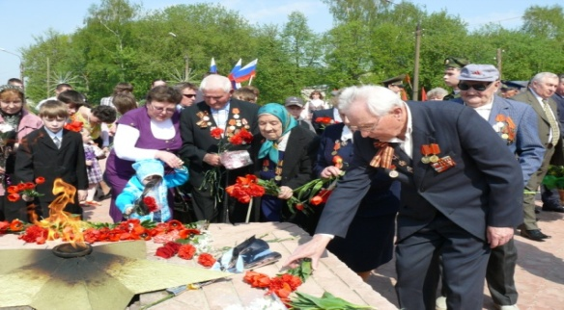
Муниципальная программа «Социальная поддержка граждан
Большеболдинского муниципального округа Нижегородской области»
Цели муниципальной программы:
Повышение качества жизни пожилых людей, инвалидов, семей с детьми.
Поддержка активного социального долголетия пожилых людей и инвалидов.
Повышение качества и доступности предоставления социальных услуг гражданам пожилого возраста и инвалидам.
Обеспечение инвалидам равных с другими гражданами возможностей в реализации гражданских, экономических, политических, других прав и свобод.
Повышение социального статуса ветеранов боевых действий. Создание благоприятных условий для жизнедеятельности и ветеранов боевых действий и их семей.
Укрепление института семьи, развитие и сохранение семейных традиций, семейных ценностей, бережного отношения к семье.
Повышение уровня и качества жизни граждан, иных категорий населения, в отношении которых законодательно установлены обязательства государства по предоставлению мер социальной поддержки.
Всего запланировано расходов на социальную поддержку в 2026 году 8,8 млн. руб.,
2027 году 7,9 млн.руб., 2028 году 7,9 млн.руб.
Тыс.руб.
Наименование муниципальной программы (подпрограммы) | 2025 год | 2026 год | 2027 год | 2028 год
Муниципальная программа «Социальная поддержка граждан Большеболдинского муниципального округа» | 6150,8 | 8810,2 | 7938,9 | 7938,9
Подпрограмма «Старшее поколение» | 77,9 | 69,9 | 69,9 | 69,9
Подпрограмма «Ветераны боевых действий» | 13,8 | 12,4 | 12,4 | 12,4
Подпрограмма «Социальная поддержка семьи детей» | 16,1 | 14,7 | 14,7 | 14,7
Подпрограмм «Развитие мер социальной поддержки отдельных категорий граждан» | 6043,0 | 8713,2 | 7841,9 | 7841,9

Slide 42

Муниципальная программа «Социальная поддержка граждан
Большеболдинского муниципального округа Нижегородской области»
Наименование индикатора | Ед.изм. | 2025 год | 2026 год | 2027 год | 2028 год
Доля пожилых граждан и инвалидов, принявших участие в областных и районных общественно и социально значимых мероприятиях, предназначенных для реализации социокультурных потребностей пожилых граждан | % | 50 | 52 | 52 | 52
Доля ветеранов боевых действий, участвующих в общественно-значимых мероприятиях | % | 80 | 81 | 81 | 81
Доля многодетных семей, семей, воспитывающих детей-инвалидов, неблагополучных семей, охваченных социально-культурными мероприятиями, в общем количестве семей данных категорий | % | 85 | 86 | 86 | 86
Доля граждан, получивших меры социальной поддержки в общем количестве граждан, имеющих право на меры социальной поддержки и обратившихся за назначением мер социальной поддержки | % | 100 | 100 | 100 | 100

Slide 43
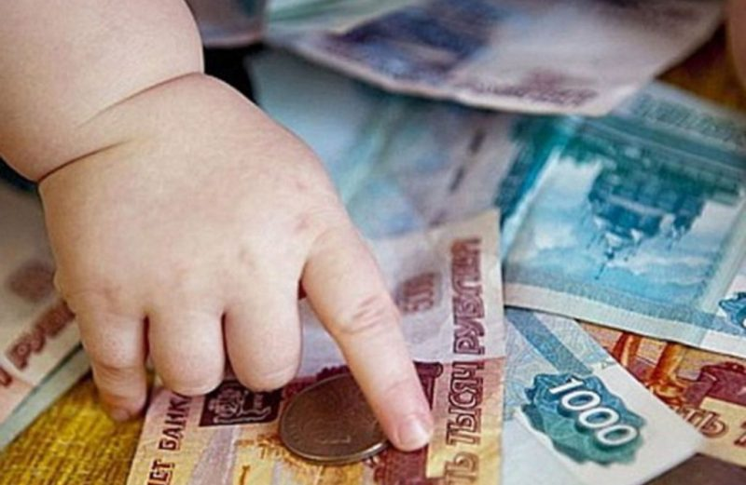

Муниципальная программа «Обеспечение населения Большеболдинского муниципального округа Нижегородской области доступным и комфортным жильём»
Цель программы – повышение доступности жилья и качества жилищного обеспечения населения, в том числе с учетом исполнения государственных обязательств по обеспечению жильем отдельных категорий граждан. Создание комфортной среды проживания и жизнедеятельности для человека, которая обеспечивает высокое качество жизни.
Постановление Правительства Нижегородской области от 23.10.2019 №771 «Об утверждении Положения о порядке предоставления и расходования субсидий бюджетам муниципальных районов и городских округов Нижегородской области на осуществление социальных выплат молодым семьям на приобретение жилья или строительство индивидуального жилого дома за счет средств областного бюджета и средств, поступивших из федерального бюджета в областной бюджет»
Закон Нижегородской области
от 30 сентября
2008 года № 116-З «О наделении органов местного самоуправления муниципальных районов и городских округов Нижегородской области отдельными государственными полномочиями в области жилищных отношений»
Обеспечение детей-сирот и детей, оставшихся без попечения родителей жилыми помещениями
2028
0,0 т.р.
2026
0,0 т.р.
2027
0,0 т.р.
2026
13301,2 т.р.
2028
13301,2 т.р.
2027
13301,2 т.р.
43

Slide 44


Муниципальная программа «Обеспечение населения Большеболдинского муниципального округа Нижегородской области доступным и комфортным жильём»
Тыс.руб.
Наименование муниципальной программы (подпрограммы) | 2025 год | 2026 год | 2027 год | 2028 год
Муниципальная программ «Обеспечение населения Большеболдинского муниципального округа Нижегородской области доступным и комфортным жильём» | 14577,5 | 15740,9 | 13301,2 | 13301,2
Подпрограмма «Выполнение государственных обязательств по обеспечению жильем отдельных категорий граждан, установленных законодательством Нижегородской области» | 10868,0 | 15740,9 | 13301,2 | 13301,2
Подпрограмма «Жилье молодым семьям Большеболдинского округа» | 1068,7 | 0 | 0 | 0
Наименование индикатора достижения цели/непосредственного результата | Ед.изм. | Значение индикатора достижения цели/непосредственного результата
 |  | 2025 год | 2026 год | 2027 год | 2028 год
Доля семей, улучшивших жилищные условия (от общего количества семей, состоящих на учете в качестве нуждающихся в улучшении жилищных условий) | % | 18 | 19 | 19 | 19
Доля граждан, относящихся к отдельным категориям, установленным законодательством, обеспеченных жилыми помещениями (от общего количества граждан данной категории, нуждающихся в улучшении жилищных условий, состоящих в списке на соответствующий год) | % | 12,5 | 17,5 | 17,5 | 17,5
Доля семей получивших социальную выплату на приобретение или строительство жилья (от общего количества семей, состоящих в списке) | % | 7 | 7 | 7 | 7

Slide 45



Муниципальная программа «Защита населения и территорий от чрезвычайных ситуаций, обеспечение пожарной безопасности и безопасности на водных объектах, противодействие терроризму и экстремизму в Большеболдинском муниципальном округе»
Цель муниципальной программы – минимизация социального и экономического ущерба, наносимого населению, экономике и природной среде от чрезвычайных ситуаций природного и техногенного характера, пожаров и происшествий на водных объектах, а также опасностей, возникающих при военных конфликтах или вследствие этих конфликтов. Повышение безопасности жизнедеятельности и качества жизни населения Нижегородской области за счет построения и развития аппаратно-программного комплекса "Безопасный город", противодействие терроризму и экстремизму на территории Большеболдинского муниципального округа.
Тыс.руб.
Наименование | 2025 год | 2026 год | 2027 год | 2028 год
Муниципальная программа "Защита населения и территорий от чрезвычайных ситуаций, обеспечение пожарной безопасности и безопасности на водных объектах, противодействие терроризму и экстремизму в Большеболдинском муниципальном округе" | 33045,1 | 35786,9 | 34744,3 | 35574,9
Подпрограмма «Обеспечение мероприятий в области гражданской обороны, предупреждения и ликвидации чрезвычайных ситуаций, совершенствование системы антикризисного управления на территории Большеболдинского округа" | 26080,5 | 28706,9 | 27941,3 | 28614,9
Подпрограмма "Построение и развитие аппаратно-программного комплекса "Безопасный город", противодействие терроризму и экстремизму на территории Большеболдинского муниципального округа» | 6964,6 | 7080,0 | 6803,0 | 6960,0
45

Slide 46
Муниципальная программа «Защита населения и территорий от чрезвычайных ситуаций, обеспечение пожарной безопасности и безопасности на водных объектах, противодействие терроризму и экстремизму в Большеболдинском муниципальном округе»
Наименование индикатора/непосредственного результата | Ед. измерения | 2025 год | 2026 год | 2027 год | 2028 год
Снижение рисков возникновения чрезвычайных ситуаций природного и техногенного характера и смягчение их возможных последствий на территории Большеболдинского округа | % | 45 | 45 | 45 | 45
Количество выездов на чрезвычайные ситуации и происшествия от уровня 2020 года | % | 98 | 98 | 98 | 98
Доля территории округа, охваченной техническими средствами оповещения | % | 72 | 72 | 72 | 72
Непосредственные результаты:
время на оповещение населения округа | мин. | 30 | 30 | 30 | 30
время, необходимое для принятия решений и проведения превентивных мероприятий | Час. | 0,5 | 0,5 | 0,5 | 0,5
Население Большеболдинского округа, охваченного техническими средствами оповещения | Чел. | 6900 | 6900 | 6900 | 6900
46

Slide 47
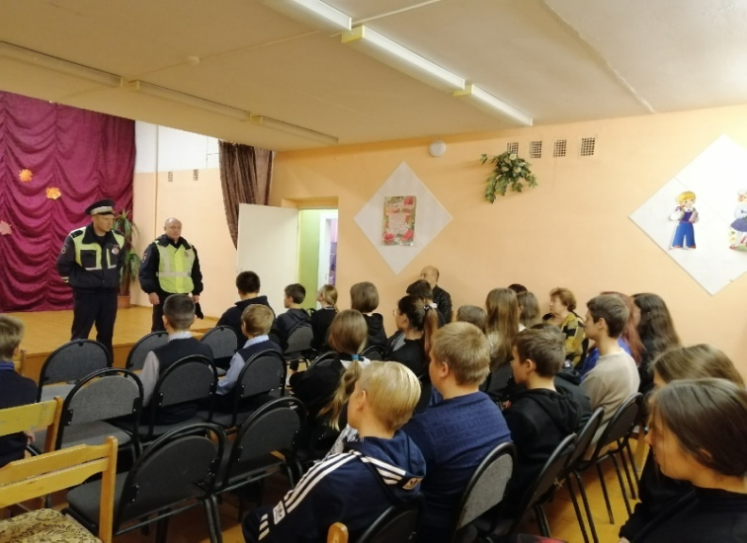
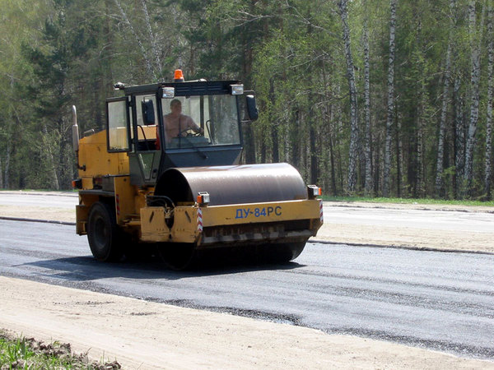
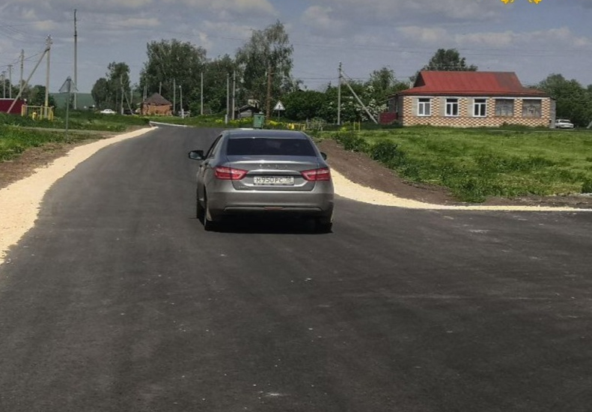
Муниципальная программа «Повышение безопасности дорожного движения
в Большеболдинском муниципальном округе Нижегородской области»
Цель муниципальной программы – повышение безопасности дорожного движения на территории Большеболдинского округа, предупреждение дорожно-транспортных происшествий, сокращение количества лиц, погибших в результате дорожно-транспортных происшествий.
Тыс.руб.
Наименование | 2025 год | 2026 год | 2027 год | 2028 год
Муниципальная программа "Повышение безопасности дорожного движения в Большеболдинском муниципальном округе Нижегородской области" | 15027,7 | 11981,2 | 15437,6 | 16025,4
Подпрограмма «Безопасность дорожного движения " | 90,5 | 90,0 | 90,5 | 90,5
Подпрограмма «Капитальный ремонт, ремонт и содержание автомобильных дорог общего пользования местного значения и искусственных сооружений на них" | 14937,2 | 11899,7 | 15347,1 | 15934,9
Наименование индикатора/непосредственного результата | Ед. измерения | 2025 год | 2026 год | 2027 год | 2028 год
1.Количество лиц, погибших в результате ДТП | человек | 0 | 0 | 0 | 0
2.Количество ДТП по вине водителей | единиц | 0 | 0 | 0 | 0
3.Количество детей, погибших в результате ДТП | человек | 0 | 0 | 0 | 0
4.Доля протяженности автомобильных дорог общего пользования местного значения | % | 50 | 51 | 52 | 53

Slide 48


Муниципальная программа «Развитие предпринимательства
в Большеболдинском муниципальном округе Нижегородской области»
Цель муниципальной программы – создание и обеспечение благоприятных условий для развития и повышения конкурентоспособности малого и среднего предпринимательства Большеболдинского муниципального района, повышение их роли в социально-экономическом развитии Большеболдинского муниципального округа, стимулирование экономической активности субъектов малого и среднего предпринимательства.
Тыс.руб.
Наименование | 2025 год | 2026 год | 2027 год | 2028 год
Муниципальная программа "Развитие предпринимательства в Большеболдинском муниципальном округе Нижегородской области" | 8057,7 | 12173,3 | 6618,2 | 6019,7
Мероприятия в рамках программы "Развитие предпринимательства в Большеболдинском муниципальном округе Нижегородской области" | 8057,7 | 12173,3 | 6618,2 | 6019,7
Наименование индикатора | Ед. изм. | Значение индикатора
 |  | 2025 | 2026 | 2027 | 2028
Количество субъектов малого и среднего предпринимательства | ед. | 218 | 220 | 220 | 222
Среднемесячная заработная плата на малых предприятиях | руб. | 27880 | 28000 | 29120 | 30700
Отгружено товаров собственного производства, выполнено работ и услуг собственными силами (по малым и средним предприятиям) | млн. руб. | 2256,6 | 2406,0 | 2530,9 | 2660,0
Доля малого и среднего предпринимательства в общем объёме отгруженных товаров района | % | 88,7 | 89,9 | 90,3 | 90,5

Slide 49


Муниципальная программа «Профилактика преступлений и правонарушений на территории
Большеболдинского муниципального округа Нижегородской области»
Цель муниципальной программы – объединение усилий органов местного самоуправления и правоохранительных органов в профилактике правонарушений и борьбе с преступностью, сосредоточение всех имеющихся сил и средств на борьбе с террористической угрозой, преступлениями экстремистской направленности;
- обеспечение контроля над криминальной ситуацией в Большеболдинском муниципальном округе, снижение доли особо тяжких и тяжких преступлений, имущественных преступлений, профилактика преступлений против личности;
- комплексное обеспечение безопасности граждан на территории Большеболдинского муниципального округа, создание обстановки спокойствия на улицах и в иных общественных местах;
- повышение уровня доверия населения к органам местного самоуправления в сфере обеспечения безопасности;
- укрепление правовой базы противодействия коррупции, профилактика коррупционных правонарушений.
Тыс.руб.
Наименование | 2025 год | 2026 год | 2027 год | 2028 год
Муниципальная программа "Профилактика преступлений и правонарушений на территории Большеболдинского муниципального округа" | 200,0 | 180,0 | 200,0 | 200,0
Мероприятия в рамках программы "Профилактика преступлений и правонарушений на территории Большеболдинского муниципального округа" | 200,0 | 180,0 | 200,0 | 200,0
Наименование индикатора | Ед. изм. | 2025 год | 2026 год | 2027 год | 2028год
Снижение удельного веса тяжких и особо тяжких преступлений от общего числа зарегистрированных преступлений | % | 9,0 | 9 | 9 | 9
Снижение удельного веса количества преступлений, совершенных на улицах, от общего количества зарегистрированных преступлений | % | 13,9 | 14,0 | 14 | 13,9
Снижение удельного веса количества лиц, ранее совершавших преступления, от общего количества расследованных преступлений | % | 39 | 39 | 39 | 38
Снижение удельного веса количества лиц, совершивших преступления в состоянии опьянения, от общего количества расследованных преступлений | % | 44 | 44 | 44 | 44

Slide 50

Муниципальная программа «Управление муниципальным имуществом и земельными ресурсами
Большеболдинского муниципального округа Нижегородской области»
Цель муниципальной программы – повышение эффективности управления муниципальным имуществом и земельными ресурсами Большеболдинского муниципального округа, увеличение доли имущественных и земельных ресурсов в налоговых и неналоговых доходах Большеболдинского муниципального округа.
Тыс.руб.
Наименование | 2025 год | 2026 год | 2027 год | 2028 год
Муниципальная программа " Управление муниципальным имуществом и земельными ресурсами Большеболдинского муниципального округа Нижегородской области" | 13135,8 | 10267,1 | 8063,0 | 8267,1
Подпрограмма "Управление муниципальным имуществом Большеболдинского муниципального округа Нижегородской области" | 4550,0 | 2062,6 | 62,6 | 62,6
Подпрограмма "Управление земельными ресурсами Большеболдинского муниципального округа Нижегородской области" | 149,5 | 225,0 | 225,0 | 225,0
Подпрограмма " Обеспечение реализации муниципальной программы" | 8436,3 | 7979,5 | 7775,4 | 7979,5

Slide 51
Муниципальная программа «Управление муниципальным имуществом и земельными ресурсами
Большеболдинского муниципального округа Нижегородской области»
Наименование индикатора/непосредственного результата | Ед. измерения | 2025 год | 2026 год | 2027 год | 2028 год
1. Выполнения плана по арендной плате за объекты муниципального нежилого фонда | % | 100 | 100 | 100 | 100
2. Выполнения плана по арендной плате за земельные участки | % | 100 | 100 | 100 | 100
3. Выполнения плана от приватизации муниципального имущества | % | 100 | 100 | 100 | 100
4. Выполнение плана по продаже земельных участков | % | 100 | 100 | 100 | 100
5. Доля объектов муниципального имущества, выставленных на торгах, к общему количеству объектов, включенных в прогнозный план приватизации | % | 100 | 100 | 100 | 100
6. Доля объектов ликвидного недвижимого имущества, на которые зарегистрировано право муниципальной собственности Большеболдинского муниципального округа, к общему количеству объектов недвижимого имущества, учтенных в Реестре имущества муниципальной собственности, требующих регистрации права | % | 100 | 100 | 100 | 100
7.Доля предоставленных в собственность или в аренду земельных участков по отношению к общему количеству сформированных и поставленных на кадастровый учет из земель сельскохозяйственного назначения. | % | 100 | 100 | 100 | 100
8. Доля проведенных проверок муниципального земельного контроля к количеству земельных участков, включенных в план проверок | % | 100 | 100 | 100 | 100
9.Суммарная величина прямых финансовых поступлений в бюджет Большеболдинского муниципального округа Нижегородской области | млн.руб. | 6,2 | 6,2 | 6,2 | 6,2
10. Количество объектов недвижимого имущества, по которым будет проведена первичная техническая инвентаризация с изготовлением технических планов в период действия программы | Ед. | 15 | 15 | 15 | 15
11. Количество земельных участков, по которым проведено межевание с постановкой на государственный кадастровый учет | Ед. | 30 | 30 | 30 | 30
12.Количество земельных участков, прошедших поверку муниципального земельного контроля | Ед. | 4 | 4 | 4 | 4

Slide 52


Муниципальная программа «Информационное общество
в Большеболдинском муниципальном округе Нижегородской области»
Цель муниципальной программы – повышение эффективности деятельности органов местного самоуправления и муниципальных учреждений Большеболдинского муниципального округа, направленной на реализацию интересов населения, за счет использования современных информационных и телекоммуникационных технологий в Большеболдинском муниципальном округе.
Тыс.руб.
Наименование | 2025 год | 2026 год | 2027 год | 2028 год
Муниципальная программа «Информационное общество в Большеболдинском муниципальном округе Нижегородской области» | 3339,3 | 3240,3 | 3240,3 | 3240,3
Подпрограмма «Информационная среда» | 3339,3 | 3240,3 | 3240,3 | 3240,3
5
Наименование индикатора/непосредственного результата | Ед. измерения | 2025 год | 2026 год | 2027 год | 2028 год
Уровень обеспеченности местными печатными средствами массовой информации жителей муниципальных образований Большеболдинского муниципального округа | Зкз/т.чел. | 247,0 | 247,0 | 247,0 | 247,0
Непосредственные результаты:
Тираж газеты «Болдинский вестник» | Экз./год | 1950 | 1950 | 1950 | 1950

Slide 53
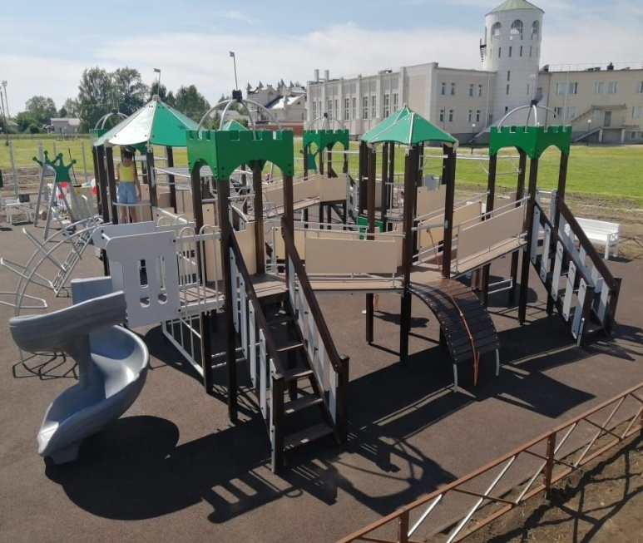
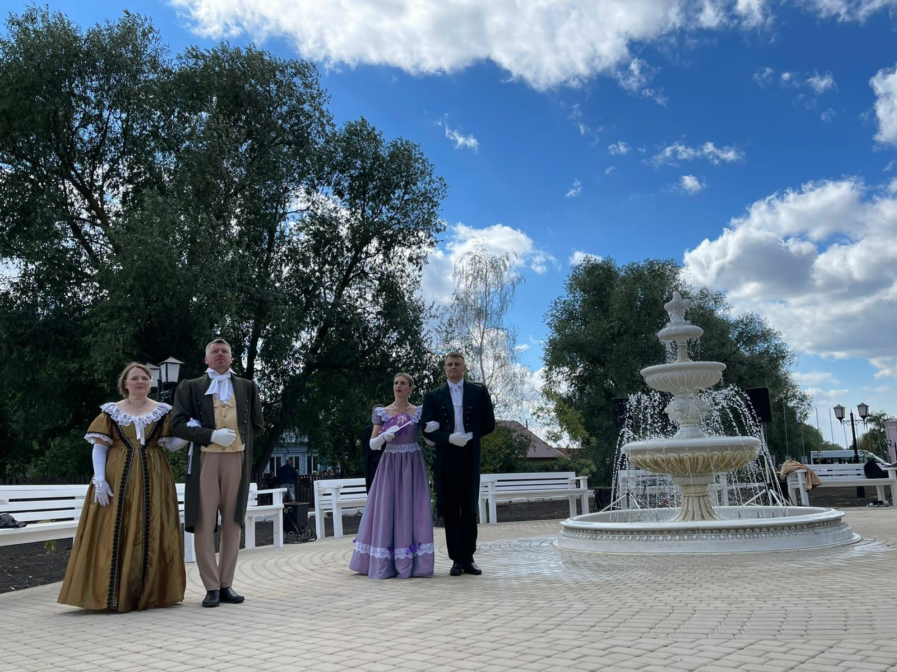
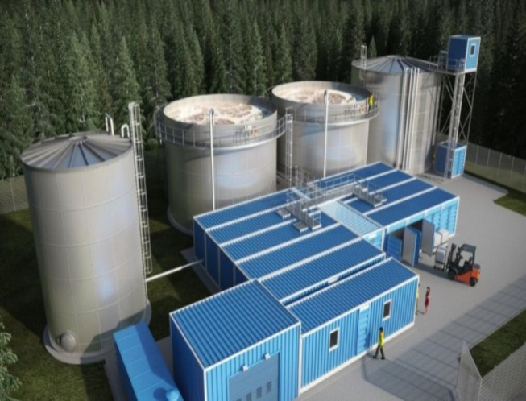
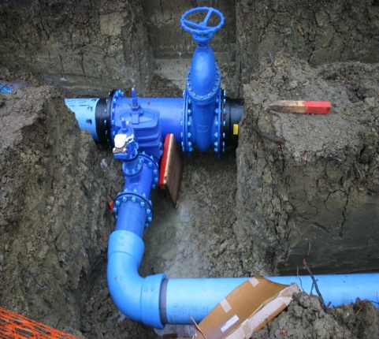
Муниципальная программа «Обеспечение населения Большеболдинского муниципального округа услугами в сфере жилищно-коммунального хозяйства »
Цель муниципальной программы – улучшение качества предоставляемых жилищно-коммунальных услуг, развитие и функционирование организаций жилищно-коммунального хозяйства, создание комфортной среды проживания и жизнедеятельности для человека, поддержание и улучшение санитарного и эстетического состояния территории.
Тыс.руб.
Наименование | 2025 год | 2026 год | 2027 год | 2028 год
Муниципальная программа "Обеспечение населения Большеболдинского муниципального округа услугами в сфере жилищно-коммунального хозяйства" | 58904,0 | 106066,8 | 50810,2 | 52275,1
«Развитие сферы жилищно-коммунального хозяйства Большеболдинского муниципального округа Нижегородской области» | 1319,6 | 5100 | 41,8 | 41,8
«Содержание и развитие объектов благоустройства» | 44696,7 | 42529,8 | 43654,7 | 45055,3
«Формирование комфортной городской среды и обустройство мест массового отдыха населения» | 12887,7 | 58437 | 7113,7 | 7178,7

Slide 54
Муниципальная программа «Обеспечение населения Большеболдинского муниципального округа услугами в сфере жилищно-коммунального хозяйства »
Наименование индикатора/непосредственного результата | Ед. измерения | 2025 год | 2026 год | 2027 год | 2028 год
Доля населения центра округа, обеспеченного возможностью подключения к централизованному водоснабжению | %. | 60 | 95 | 95 | 95
Доля населения центра округа, обеспеченного возможностью подключения к централизованному водоотведению | % | 50 | 95 | 95 | 95
Доля построенных, отремонтированных, модернизированных объектов коммунального хозяйства , по отношению к мероприятиям, включенным в Сводный план-225 | % | 75 | 100 | 100 | 100
Доля построенных, отремонтированных объектов благоустройства, по отношению к мероприятиям, включенным в Сводный план-225 | %
Доля благоустроенных общественных пространств | %
Доля благоустроенных дворовых территорий от общего количества дворовых территорий, подлежащих благоустройству | %
Непосредственные результаты
Количество построенных и (или) капитально отремонтированных объектов коммунальной инфраструктуры | Шт. | 1 | 1 | 1 | 0
Количество построенных и (или) капитально отремонтированных объектов благоустройства | %
Количество благоустроенных общественных пространств | Шт. |  | 1 | 1 | 1
Количество благоустроенных (отремонтированных) дворовых территорий в реализуемом году | Шт. | 1

Slide 55

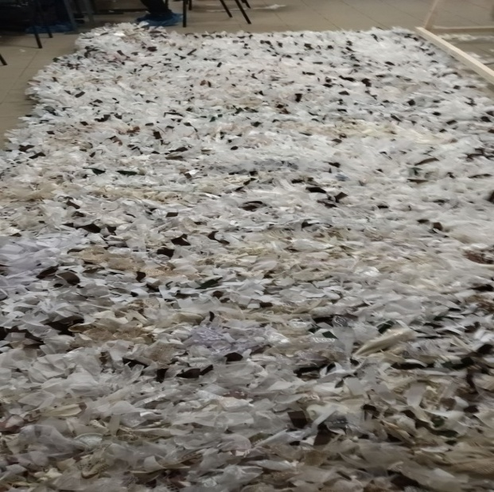
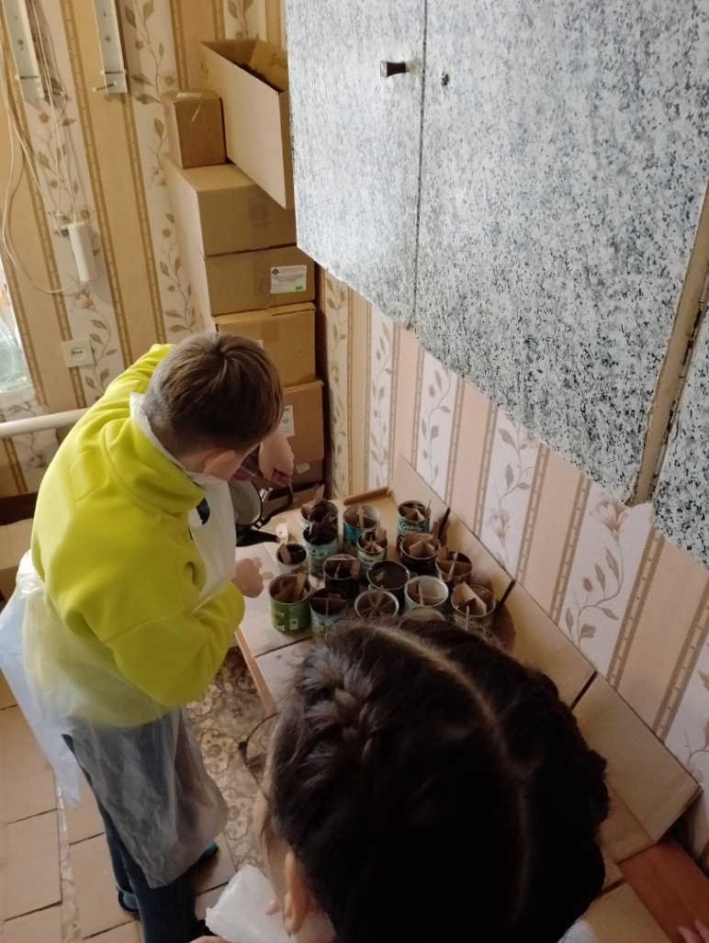
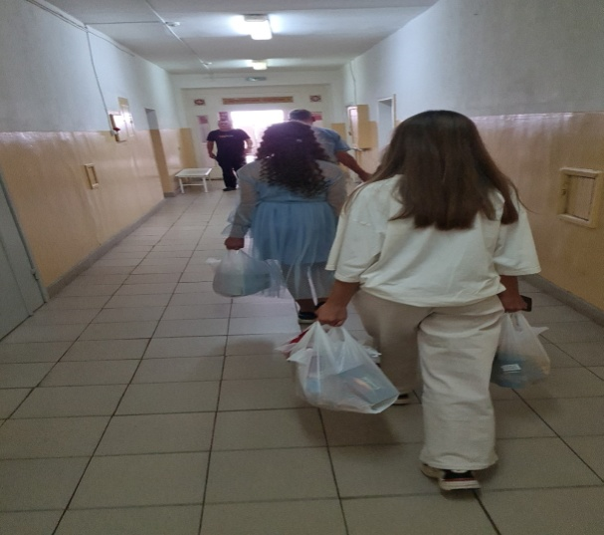
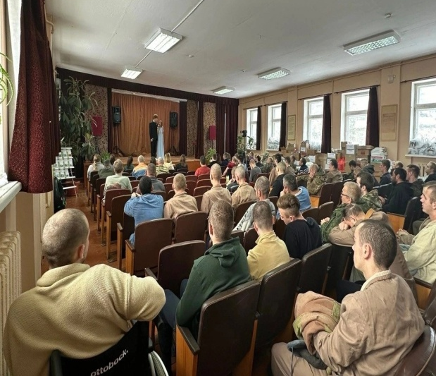
Муниципальная программа «Патриотическое воспитание граждан, реализация
демографической и молодежной политики в Большеболдинском муниципальном округе»
Цель муниципальной программы – Формирование на территории Большеболдинского муниципального округа Нижегородской области патриотического настроения граждан, повышение активности молодежи, вовлечение молодежи в социальные, культурные, экономические, общественные и иные проекты, развитие волонтерского движения, привлечение внимания общества к многодетным семьям, в целях повышения демографии в округе.
Тыс.руб.
Наименование | 2025 год | 2026 год | 2027 год | 2028 год
Муниципальная программа "Патриотическое воспитание граждан, реализация демографической и молодежной политики в Большеболдинском муниципальном округе Нижегородской области" | 5616,3 | 5932,2 | 686,1 | 231,2
«Патриотическое воспитание» | 5486,3 | 5887,2 | 641,1 | 186,2
«Реализация демографической политики» | 60 | 45 | 45 | 45
«Развитие молодежной политики» | 70 | 0 | 0 | 0

Slide 56
Муниципальная программа «Патриотическое воспитание граждан, реализация
демографической и молодежной политики в Большеболдинском муниципальном округе»
Наименование индикатора/непосредственного результата | Ед. измерения | 2026 год | 2027 год | 2028 год
Доля граждан, участвующих в мероприятиях патриотической направленности, по отношению к общему количеству населения Большеболдинсокого муниципального округа | %. | 10 | 10 | 10
Доля многодетных семей от числа зарегистрированных семей репродуктивного возраста | % | 30 | 30 | 30
Доля молодых людей, вовлеченных в социальные, культурные, экономические, общественные проекты от общего числа молодежи | % | 0 | 0 | 0
Доля молодежи, участвующей в конкурсах, фестивалях, олимпиадах и т.п. мероприятиях окружного, областного и межрегионального масштаба | % | 0 | 0 | 0
Непосредственные результаты
Количество проведенных АНО массовых патриотических мероприятий и акций | Ед. | 12 | 12 | 12
Количество действующих патриотических объединений, клубов патриотической направленности | Ед. | 3 | 3 | 3
Количество проведенных акций, лекций, концертов, фестивалей | Ед. | 12 | 12 | 12
Количество мероприятий для населения по вопросам реализации социально-значимых и общественных инициатив, участие в проектах | Ед. | 0 | 0 | 0

Slide 57

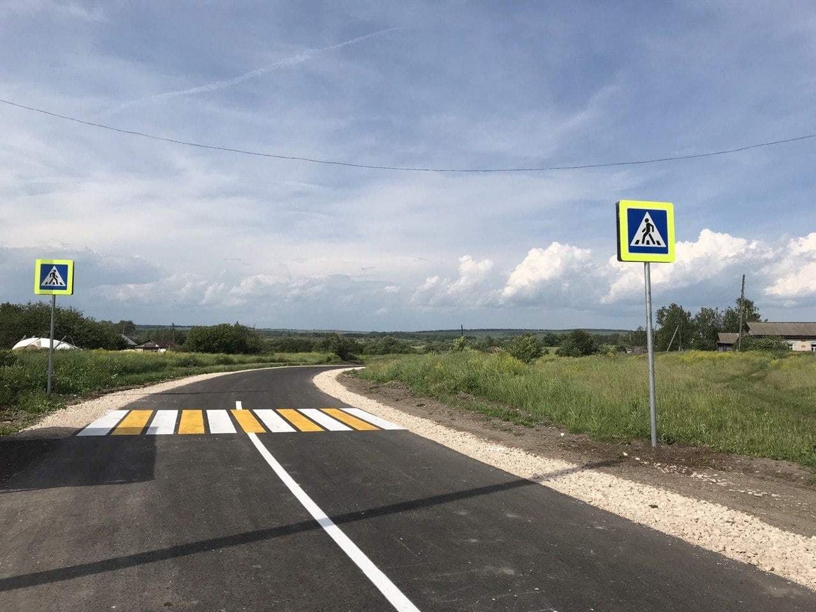
Как формируются и используются средства дорожного фонда Большеболдинского муниципального округа
Акцизы на нефтепродукты,
млн. рублей
Содержание и ремонт автомобильных дорог
2025 год – 15,0
2026 год – 11,0
2027 год – 14,7
2028 год – 15,3
59

Slide 58

Сведения о предельном объеме и
верхнем пределе муниципального долга
 | 2026год | 2027 год | 2028 год
Верхний предел муниципального долга Большеболдинского Муниципального округа | 0,0 | 0,0 | 0,0

Slide 59
Открытые муниципальные информационные ресурсы
Администрация Большеболдинского района
http://admbbl.omsu-nnov.ru/
Администрация Большеболдинского муниципального округа
https://bboldino.52gov.ru/
Интернет портал государственных и муниципальных услуг Нижегородской области
http: //gu.nnov.ru/
Официальный сайт Нижегородской области для размещения информации о размещении государственных и муниципальных заказов
http://www.goszakaz.nnov.ru/index.html
Официальный сайт для размещения информации о государственных и муниципальных учреждениях
http: //bus.gov.ru/public/home.html

